Slide 1
밥멍냥 사료(밥) + 강아지(멍) + 고양이(냥) Spring Framework 쇼핑몰 웹개발 포트폴리오 Ver 1.0
프로젝트 결과보고서
No.1 서인석 김규현 문현준 유도현

Slide 2
밥 멍 냥
00
개요
01
개발 일정
02
개발 환경
03
DB 설계
04
화면 및 기능 설계
반려동물 사료 쇼핑몰 웹개발

Slide 3
밥 멍 냥
05
화면 및 기능 구현
06
RPA
반려동물 사료 쇼핑몰 웹개발

Slide 4
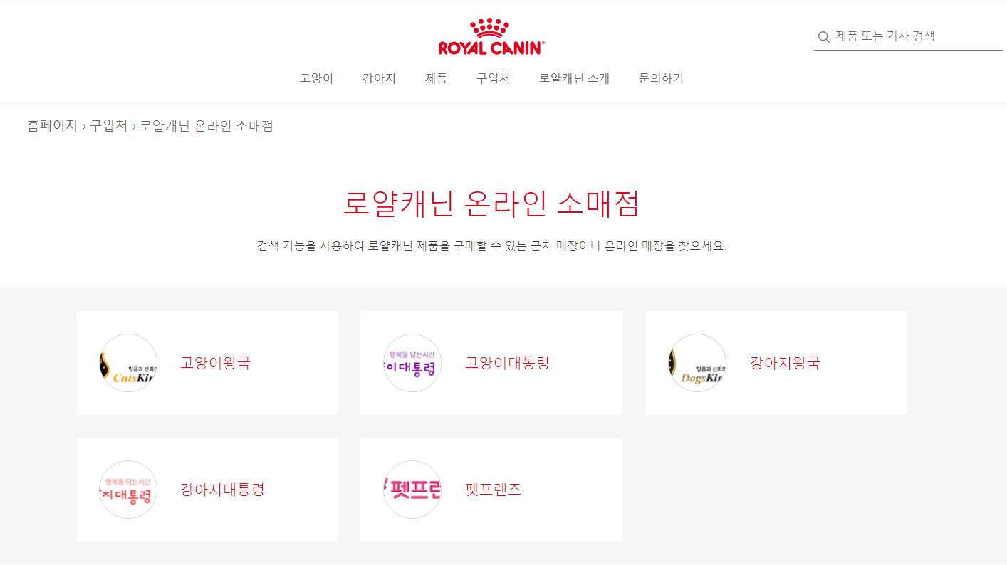
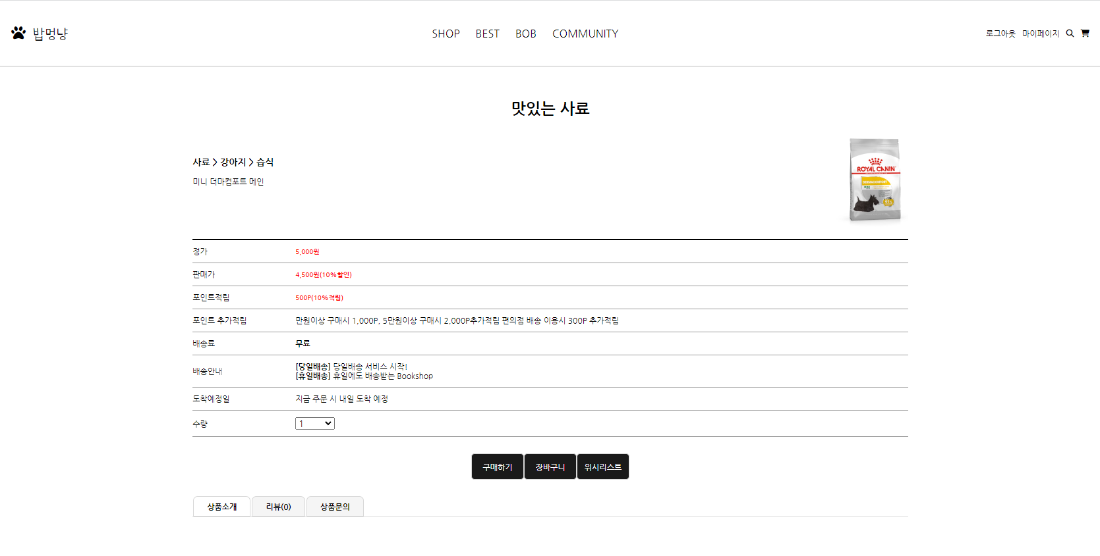
00
개요_about 밥멍냥
기존 로얄캐닌
밥멍냥
홈페이지에서 직접 구매 불가능
제품에 대한 정보만 제공
홈페이지에서 직접 구매 가능
직접 구매한 회원들의 리뷰 내용과
별점으로 사료에 대한 기호성 평가 가능
반려동물 사료 쇼핑몰 웹개발

Slide 5
00
개요_구현 기능
회원 가입
로그인/로그아웃
검색/조회/게시판
약관동의
일반회원/관리자
검색/조회
게시판 작성/수정/삭제/조회
장바구니
결제
마이페이지/관리자페이지
추가/수정/삭제/조회
카드결제/카카오/네이버
주문/Q&A/정보/게시판 등
반응형/Android
RPA
서버 배포
Windows
Windows 와 테블릿 비교
Q&A 정보 처리
AWS
http://52.79.213.198:8080/main/main.do
반려동물 사료 쇼핑몰 웹개발

Slide 6




00
개요_팀 구성/역할
서인석(PE)
김규현(PM)
로그인/로그아웃
카카오 로그인
Front-End 총괄
반응형 화면 구현
회원가입
관리자페이지
RPA 구현
Version관리 및 문서작성
유도현(PL)
문현준(DA)
장바구니
마이페이지
Back-End 총괄
Test
DB 수정( Oracle/MySql )
서버 배포( AWS )
결제 시스템
반려동물 사료 쇼핑몰 웹개발

Slide 7
01
개발 일정
23.06.19~23.06.20
23.06.21~23.06.24
23.06.25~23.06.28
화면 및 기능 설계
계획 수립
화면 구현
23.06.29~23.07.19
23.07.20~23.07.23
23.07.24~23.07.26
기능 구현
보완 수정
배포
반려동물 사료 쇼핑몰 웹개발

Slide 8










02
개발 환경
DBMS
WAS
Build Tool
Oracle RDBMS
MySql
SQL Developer
Apache Tomcat
Maven
Framework
RPA
Spring
MyBatis
Tiles
Brity Designer
Brity Bot
Ui Path
반려동물 사료 쇼핑몰 웹개발

Slide 9
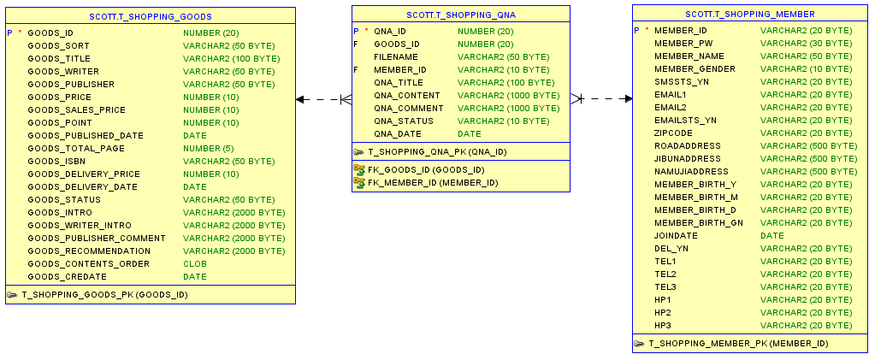
03
DB 설계
반려동물 사료 쇼핑몰 웹개발

Slide 10
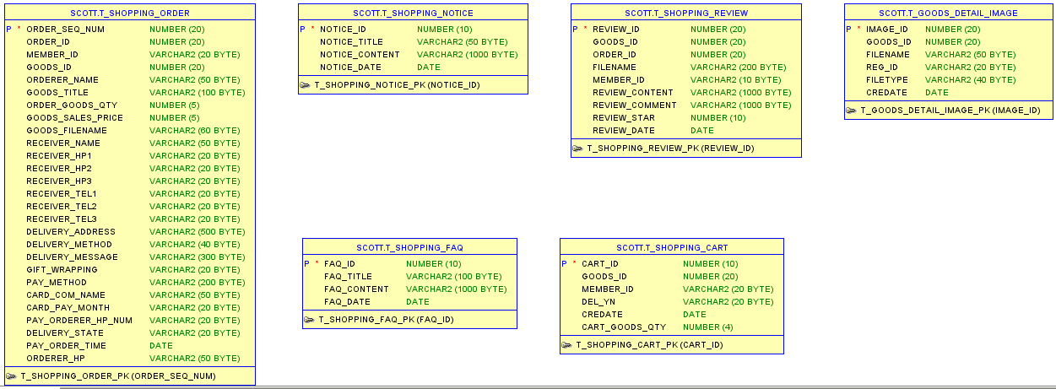
03
DB 설계
반려동물 사료 쇼핑몰 웹개발

Slide 11
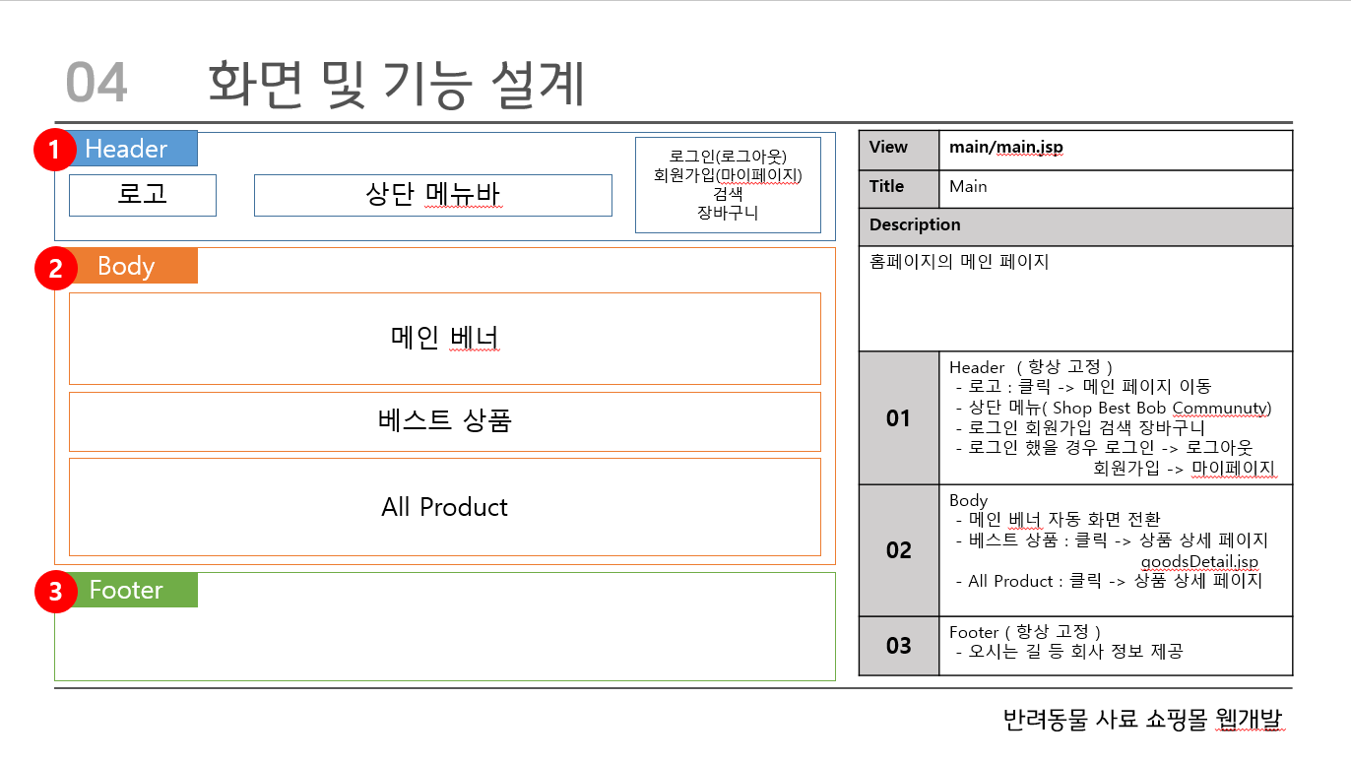
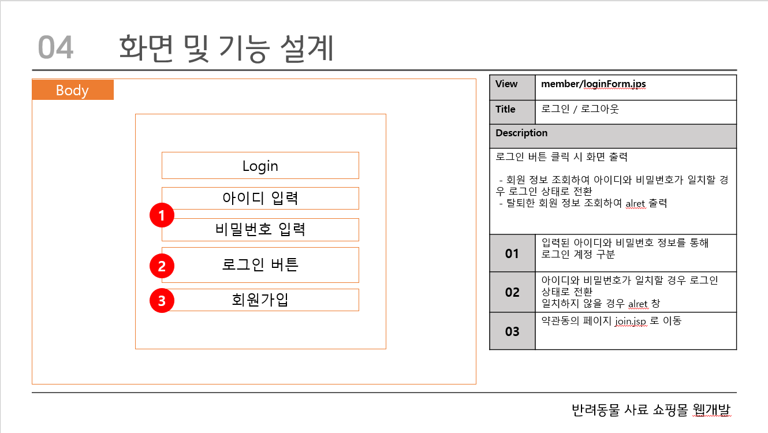
04
화면 및 기능 설계
View | jsp 파일 이름 ex) main/main.jsp
Title | 화면 및 기능 제목 ex)Main
Description
화면과 기능에 대한 간략한 설명 ex)홈페이지의 메인 페이지
01 | 각 화면의 주요 기능에 대한 설명
02 | 각 화면의 주요 기능에 대한 설명
03 | 각 화면의 주요 기능에 대한 설명
반려동물 사료 쇼핑몰 웹개발

Slide 12
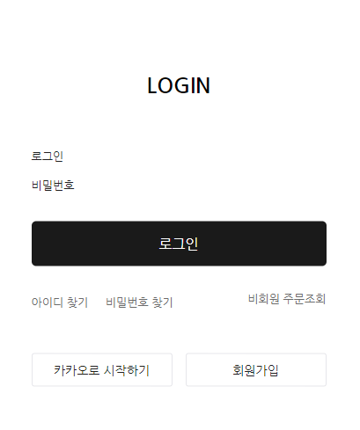
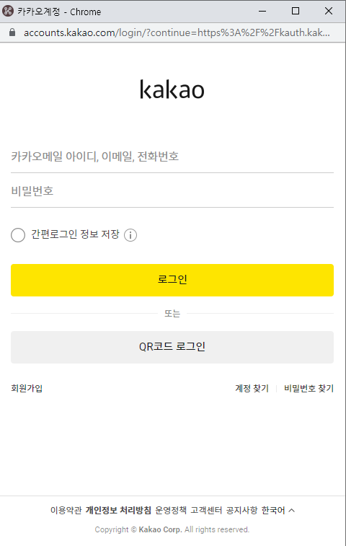
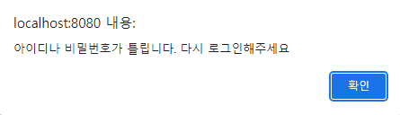
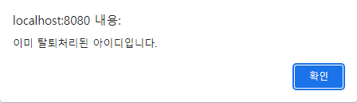
05
화면 및 기능 구현
View | member/login.jsp
Title | 로그인
Description
회원조회 input 필수입력 여부확인 로그인 여부, 회원정보 session 저장 로그인 결과 안내 및 화면이동 회원가입 화면이동 카카오로 시작하기 팝업
01 | 2-1) 모든 input이 입력되지않았을 경우 알림창 2-2) 결과여부에 따라 ModelAndView 반환 성공 시 setViewName("redirect:/main/main.do"); session.setAttribute("isLogOn", true"); session.setAttribute("memberInfo",memberVO”); 실패 시 alert("아이디/비밀번호를 다시 확인해주세요.") setViewName("/member/loginForm");
02 | 카카오 API 연동( JavaScript ) 카카오톡 팝업 출력 인증 코드 인한 개인 아이디 로그인 (미구현) 회원가입 페이지 이동 가능
03 | 회원가입 화면이동 "${contextPath}/member/addMember.do"
1
2
3
반려동물 사료 쇼핑몰 웹개발

Slide 13
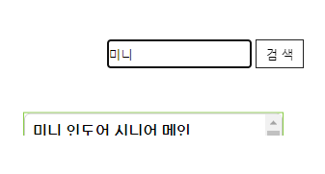
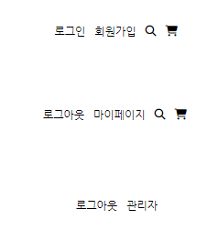
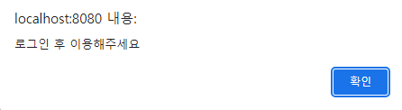
05
화면 및 기능 구현
View | member/header.jsp
Title | 로그인 여부
Description
로그아웃 로그인 여부, 회원정보 session 삭제 top-bar 메뉴변경 및 화면이동 검색기능 구현 Admin로그인하면 관리자 버튼 생성
01 | 돋보기 버튼 누르면 showHide() search div display:none -> display:block Input 입력시 Ajax url: ${contextPath}/goods/keywordSearch.do” 데이터를 불러와서 검색어와 일치하는 상품 불러옴
02 | 장바구니 클릭시 로그인하지 않았다면 alert(“로그인 후 이용해주세요“)
03 | 로그아웃 "/logout.do" 로그인여부, 회원정보 session 삭제 session.setAttribute("isLogOn", false); session.removeAttribute("memberInfo"); [마이페이지] 님 클릭시 마이페이지로 이동 "/myPageMain.do" top-bar 회원이름 삭제 및 화면이동 removeClass/addClass d-none mav.setViewName("redirect:/main/main.do"); member_id가 admin일 경우 관리자 메뉴 show "${isLogOn==true and memberInfo.member_id =='admin' }" "/adminMemberMain.do"
04 | admin로그인 관리자버튼 생성 MainController에 session.setAttribute(“side_menu”, “user”) memberInfo.member_id ==‘admin’
1
2
3
4
반려동물 사료 쇼핑몰 웹개발

Slide 14
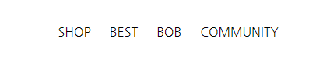
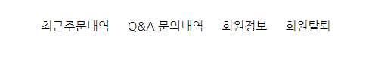
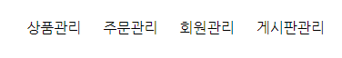
05
화면 및 기능 구현
View | member/memberForm.jsp
Title | 로그인 여부
Description
메인 화면 상단 메뉴 마이페이지 상단메뉴 관리자페이지 상단메뉴
01 | 모든상품, 베스트상품, 쇼핑몰소개(미구현), 게시판 페이지로 이동 ${contextPath}/goods/shopMain.do ${contextPath}/goods/bestMain.do ${contextPath}/customer/noticeMain.do
02 | 최근주문내역, Q&A문의내역, 회원정보수정 페이지, 탈퇴기능 ${contextPath}/mypage/myPageMain.do ${contextPath}/mypage/myQnaList.do ${contextPath}/mypage/myDetailInfo.do 회원탈퇴 클릭시 onClick=“confirmMsg()” Confirm(“정말 탈퇴하시겟습니까?”) Yes 누르면 ${contextPath}/mypage/deleteMember.do
03 | 관리자 페이지 / 상품관리, 주문관리, 회원관리, 게시판관리 페이지로 이동 ${contextPath}/admin/goods/adminGoodsMain.do ${contextPath}/admin/order/adminOrderMain.do ${contextPath}/admin/member/adminMemberMain.do ${contextPath}/admin/customer/adminNoticeMain.do
1
2
3
반려동물 사료 쇼핑몰 웹개발

Slide 15
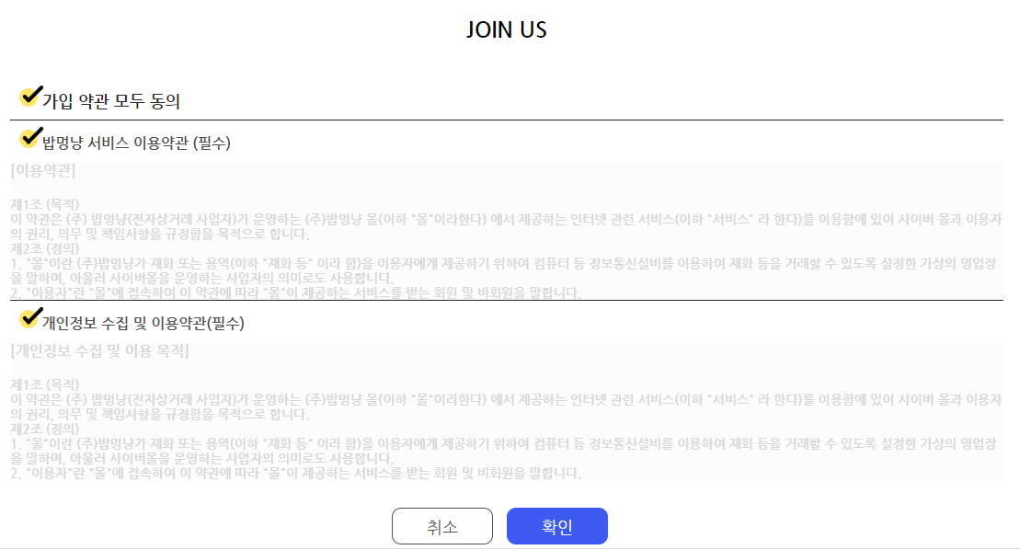
05
화면 및 기능 구현
View | member/join.jsp
Title | 약관동의
Description
모두 동의 체크박스 클릭시 모든 체크박스 클릭 약관 체크박스 클릭시 하단에 내용div 생성 취소시 이전 페이지 이동 약관 모두 동의시 확인 가능
01 | 가입 약관 모두 동의 체크하면 $(“yellowCheckbox1”).click(function() 모든 체크박스 체크
02 | 이용약관 체크박스 체크하면 (“input[name=checkbox]”).click(function() 하단에 약관내용 div display-none 상태를 remove
03 | 취소버튼 누를 시 뒤로가기 onClick=“goBack()”
04 | 확인 시 checkbox_Check() JavaScript를 이용하여 체크박스를 지정한 뒤 체크유무 에 따라서 alert(“모두 동의 후 회원가입 가능합니다“)
1
2
3
4
반려동물 사료 쇼핑몰 웹개발

Slide 16
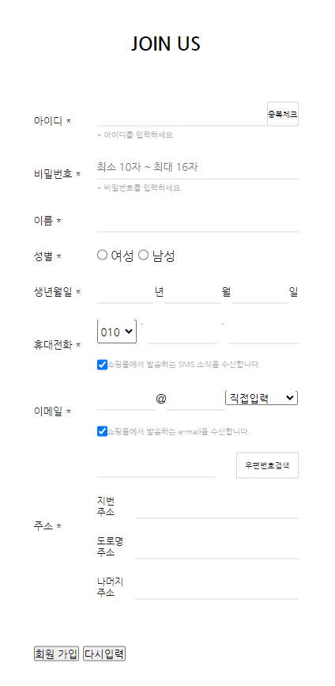
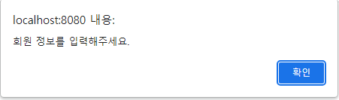
05
화면 및 기능 구현
View | member/memberForm.jsp
Title | 회원가입
Description
모두 동의 체크박스 클릭시 모든 체크박스 클릭 약관 체크박스 클릭시 하단에 내용div 생성 취소시 이전 페이지 이동 약관 모두 동의시 확인 가능
01 | 가입 약관 모두 동의 체크하면 $(“yellowCheckbox1”).click(function() 모든 체크박스 체크
02 | 이용약관 체크박스 체크하면 (“input[name=checkbox]”).click(function() 하단에 약관내용 div display-none 상태를 remove
03 | 취소버튼 누를 시 뒤로가기 onClick=“goBack()”
04 | 확인 시 checkbox_Check() JavaScript를 이용하여 체크박스를 지정한 뒤 체크유무 에 따라서 alert(“모두 동의 후 회원가입 가능합니다“)
1
2
3
4
반려동물 사료 쇼핑몰 웹개발

Slide 17
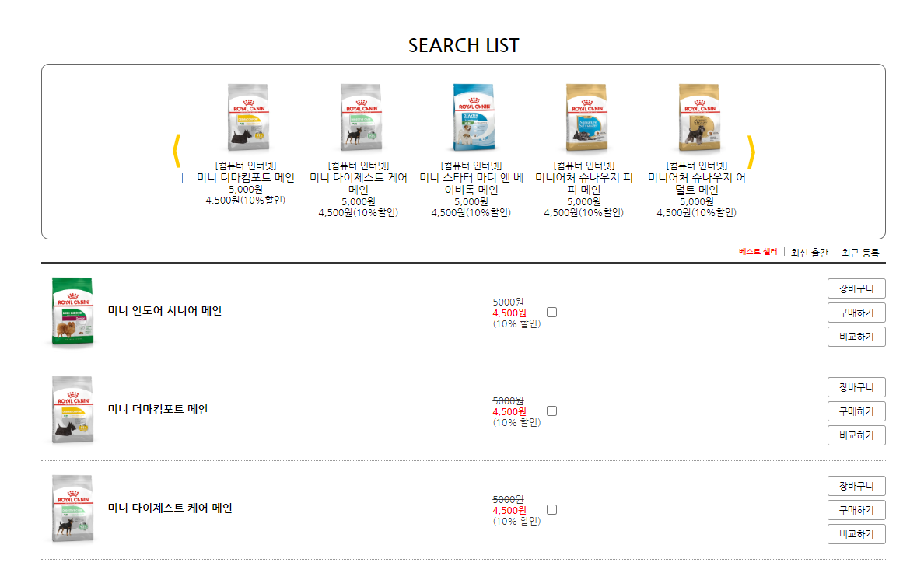
05
화면 및 기능 구현
View | goods/searchGoods.jsp
Title | 검색 결과 리스트
Description
상품 검색시 searchGoods.jsp 이동
01 | 각 상품 정보 뿌리기 이동url "${contextPath}/goods/goodsDetail.do?goods_id=${item.goods_id}" 썸네일 "${contextPath}/thumbnails.do?goods_id=${item.goods_id}&fileName=${item.goods_fileName}"> 타이틀 ${item.goods_title} 가격 ${goods_price}
반려동물 사료 쇼핑몰 웹개발

Slide 18
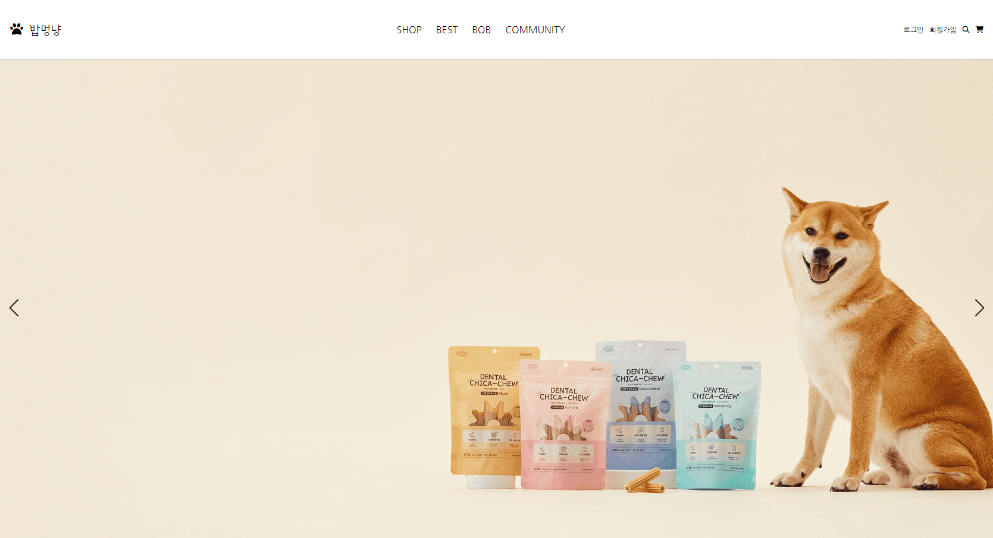
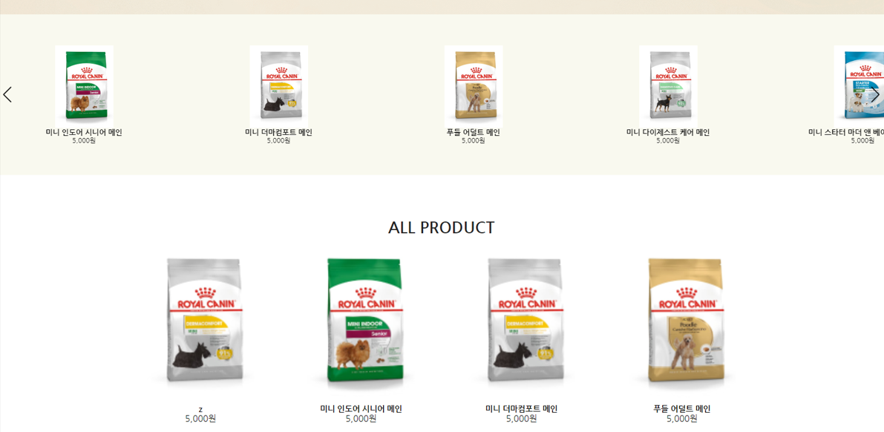
05
화면 및 기능 구현
View | main/main.jsp
Title | 메인 화면
Description
베스트상품 슬라이더 전체상품 조회 상품 클릭 -> 상품 상세페이지 이동
01 | 베스트상품 슬라이더 Swiper slide 오픈라이브러리 이용 <link rel=“stylesheet” href=“https://cdn.jsdelivr.net/npm/swiper@9/swiper-bundle.min.css/> <script src=https://cdn.jsdelivr.net/npm/swiper@9/swiper-bundle.min.js>
02 | 상품 클릭시 ${contextPath}/goods/goodsDetail.do?goods_id=${item.goods_id} Map = goodsMap = goodsService.goodsDetail(goods_id); mapper.goods.selectGoodsDetail
1
2
반려동물 사료 쇼핑몰 웹개발

Slide 19
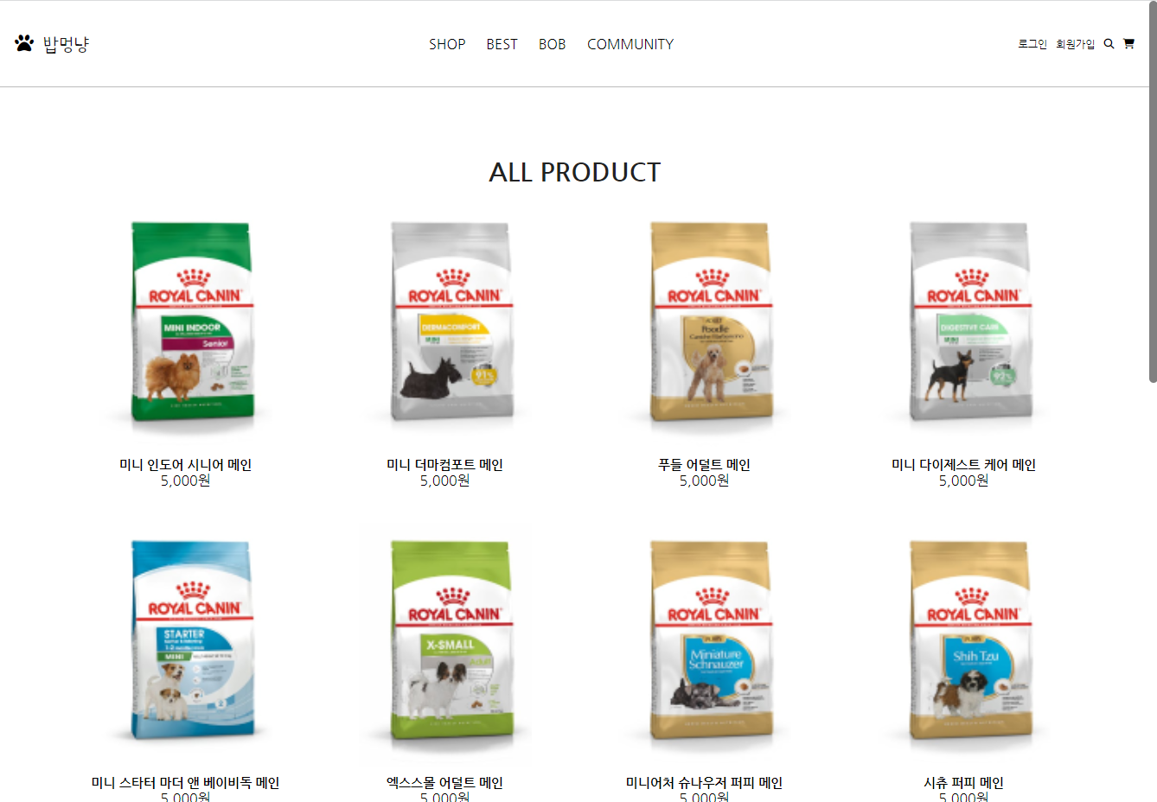
05
화면 및 기능 구현
1
View | goods/shopMain.jsp
Title | 전체 상품
Description
SHOP 메인페이지 전체 상품리스트
01 | SHOP 페이지 모든 상품 리스트 출력 ${contextPath}/goods/shopMain.do goodsVO 의 상품 목록 전체 출력 "/shopMain.do“ mapper.goods.allGoodsList ModelAndView
02 | 각 각의 상품 클릭 시 해당품목 상세 페이지 화면이동 “/goods/goodsDetail.do”
2
반려동물 사료 쇼핑몰 웹개발

Slide 20
05
화면 및 기능 구현
1
View | goods/bestMain.jsp
Title | Best 상품
Description
BEST 메인페이지 BEST 상품리스트
01 | best 페이지 best 상품 리스트 출력 ${contextPath}/goods/bestMain.do 모든 상품 리스트 상위 8개 품목 출력 goodsMap.put("best",goodsList);
02 | SHOP 페이지와 Detail 연동 동일
2
반려동물 사료 쇼핑몰 웹개발

Slide 21
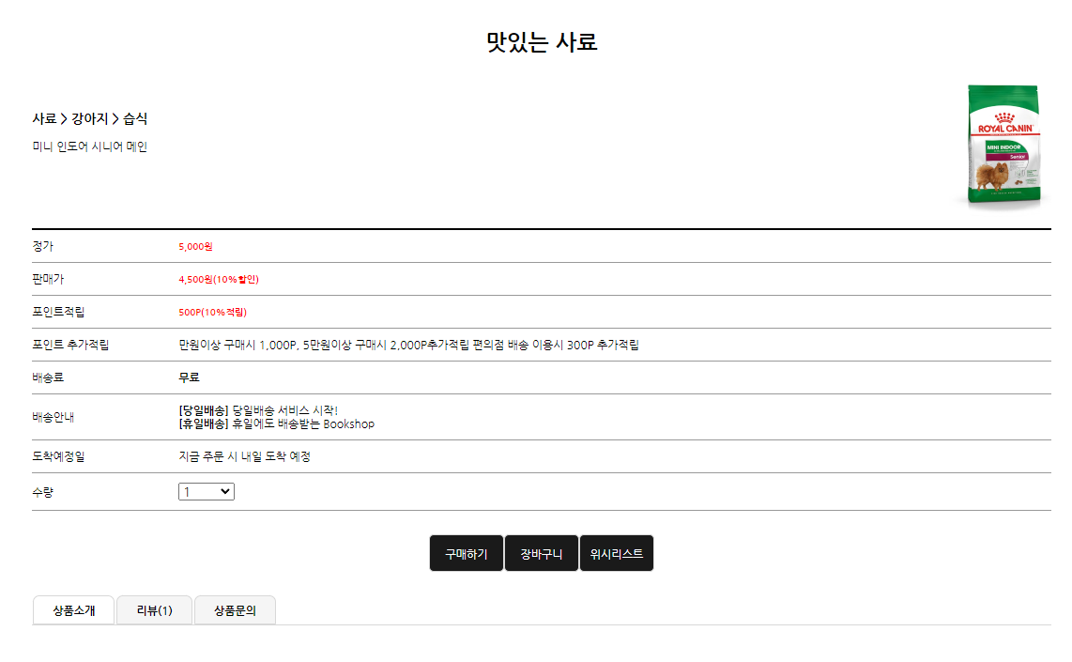
05
화면 및 기능 구현
 | goods/goodsDetail.jsp
Title | 상품 상세
Description
이미지 뷰어 상품정보 뿌리기 장바구니 담기 바로구매하기
01 | 썸네일 표시 "${contextPath}/thumbnails.do?goods_id=${goods.goods_id}&fileName=${goods.goods_fileName}"
02 | 상품정보 뿌리기 "/goodsDetail.do" @RequestParam("goods_id") String goods_id goodsService.goodsDetail() ${goods_sort} ${goods.goods_title } ${goods.goods_sales_price}
03 | Bootstrap list tab을 이용해 구현 이미지 표시 "${contextPath}/download.do?goods_id=${goods.goods_id}&fileName=${image.fileName}” 상품상세 이미지 리스트 for문으로 돌림 "${contextPath}/download.do?goods_id=${goods.goods_id}&fileName=${image.fileName}"
1
2
3
반려동물 사료 쇼핑몰 웹개발

Slide 22
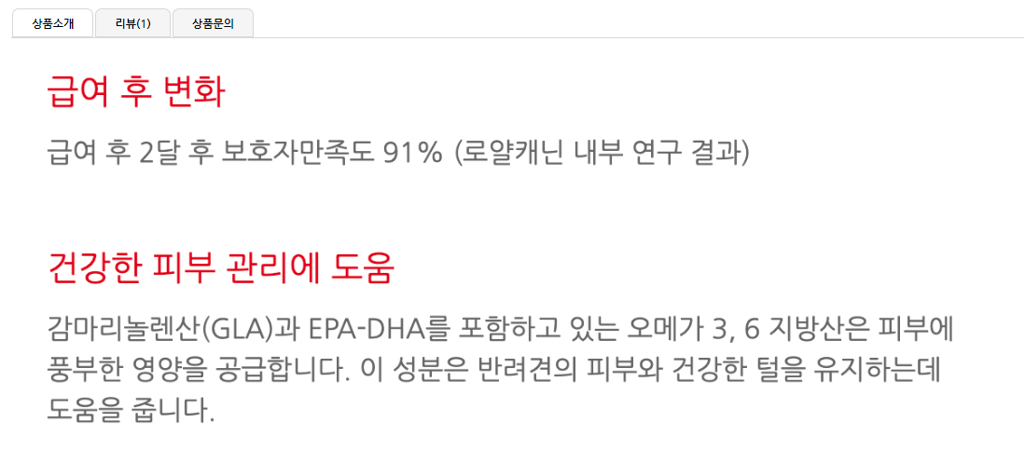
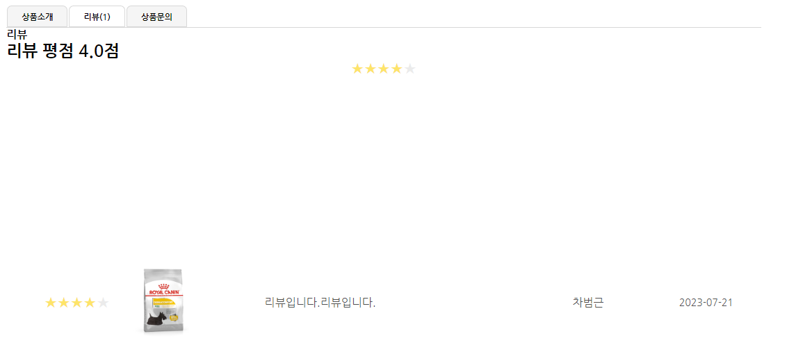
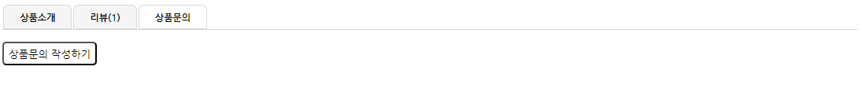
05
화면 및 기능 구현
1
View | goods/goodsDetail.jsp
Title | 상품 상세
Description
상품소개 리뷰 상품문의
01 | 상품소개란에 올려놓은 사진 불러오기"${contextPath}/download.do?goods_id=${goods.goods_id}&fileName=${image.fileName}"
02 | 리뷰 불러오기 <c:out value=“${reviewCount}” /> 리뷰 개수 불러오기 <c:out value=“${averageReviewStar}” /> 리뷰 평점 불러오기 <c:forEach >를 사용하여 모든 리뷰 불러오기
03 | 상품문의 작성하기 버튼 클릭시 form action=“/customer/qnaWrite.do” 주소로 submit <input type=“hidden” name=“goods_id” value=“${goods.goods_id}”> Input을 이용하여 goods_id값 전달
2
3
반려동물 사료 쇼핑몰 웹개발

Slide 23
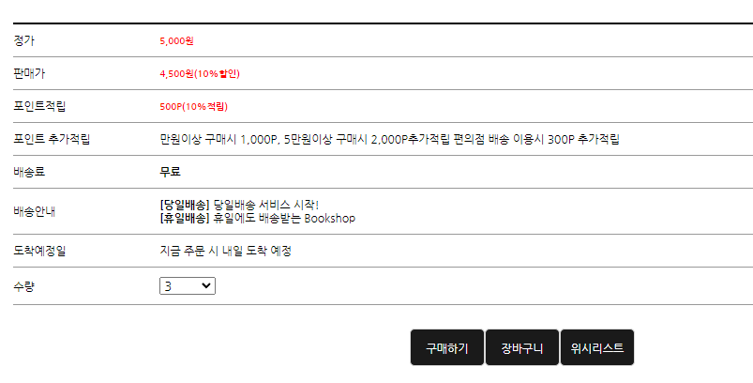
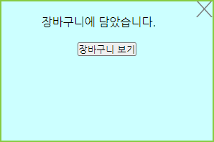
05
화면 및 기능 구현
View | goods/goodsDetail.jsp
Title | 상품 상세
Description
구매하기 장바구니 상품문의
01 | 바로 구매하기 ＂javascript:루_order_each_goods(＇${goods.goods_id }＇,＇${goods.goods_title }＇,＇${goods.goods_sales_price}＇,＇${goods.goods_filename}＇);＂ var formObj=document.createElement("form"); formObj.action="${contextPath}/order/orderEachGoods.do"; "/orderEachGoods.do" @ModelAttribute("orderVO") OrderVO _orderVO session.setAttribute("myOrderList", myOrderList); session.setAttribute("orderer", memberInfo); 타일즈설정으로 “/order/orderEachGoods”, “/order/orderAllCartGoods” /WEB-INF/views/order/orderGoodsForm.jsp 레이아웃을 사용함.
1
반려동물 사료 쇼핑몰 웹개발

Slide 24
05
화면 및 기능 구현
View | goods/goodsDetail.jsp
Title | 상품 상세
Description
구매하기 장바구니 상품문의
02 | 수량선택후 장바구니 담기: 수량기본값 1, 수량제한 5 장바구니담기 javascript:add_cart('${goods.goods_id }') url : "${contextPath}/cart/addGoodsInCart.do“ "/cart/addGoodsInCart.do" @RequestParam("goods_id") int goods_id @RequestParam(“cart_goods_qty”) int cart_goods_qty @ResponseBody String 장바구니 상품 중복 여부 확인후 안내 alert() mapper.cart.selectCountInCart else if(data.trim()=='already_existed') alert("이미 카트에 등록된 상품입니다.”); mapper.cart.insertGoodsInCart if(data.trim()=='add_success') alert("장바구니에 추가되었습니다.");
03 | 장바구니 보기 클릭시 장바구니 페이지 이동 ${contextPath}/cart/myCartList.do
2
3
반려동물 사료 쇼핑몰 웹개발

Slide 25
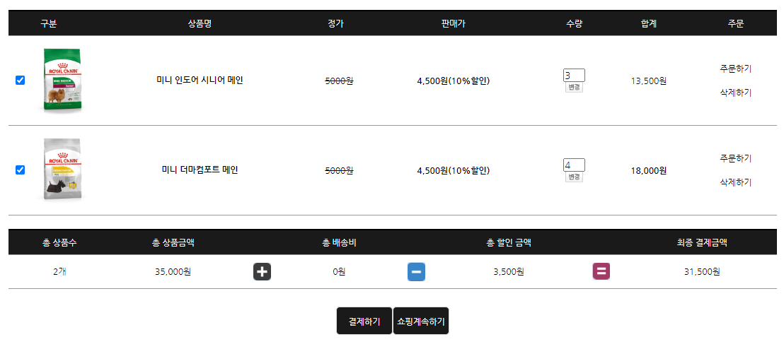
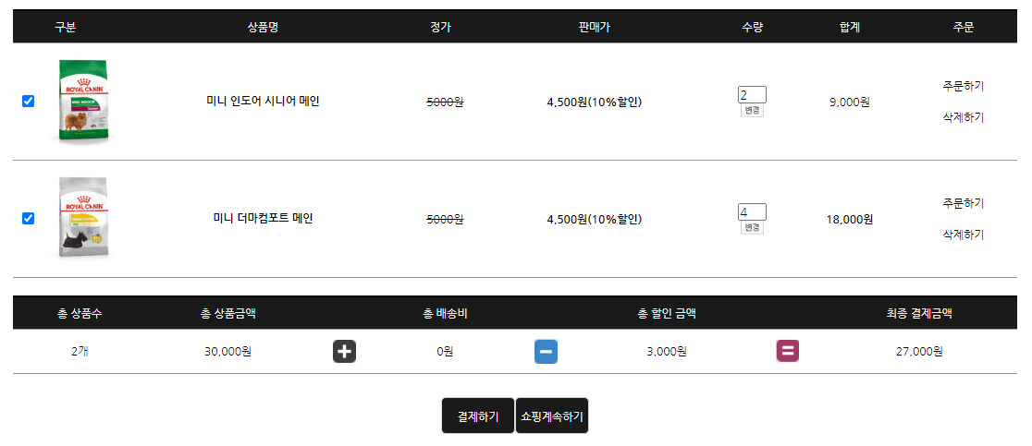
05
화면 및 기능 구현
View | cart/cartList.jsp
Title | 장바구니
Description
장바구니 리스트 뿌리기 수량변경하기
01 | 장바구니 리스트 뿌리기 "/cart/myCartList.do" ModelAndView 저장된상품이 없는경우 null, 있는 경우 cartmap을 반환 mapper.cart.selectCartList mapper.cart.selectGoodsList
02 | 수량변경하기 원하는 수량을 넣고 변경버튼을 누르면 "javascript:modify_cart_qty(${item.goods_id },${item.goods_sales_price },${cnt.count-1});" modify_cart_qty(goods_id,bookPrice,index) $.ajax "${contextPath}/cart/modifyCartQty.do" mapper.cart.updateCartGoodsQty success : function(data, textStatus) { alert("수량을 변경했습니다!!") updateCartGoodsQty(index, cart_goods_qty); } updateCartGoodsQty() 합계, 총 상품금액, 총 할인 금액, 최종 결제금액 변경
1
2
반려동물 사료 쇼핑몰 웹개발

Slide 26
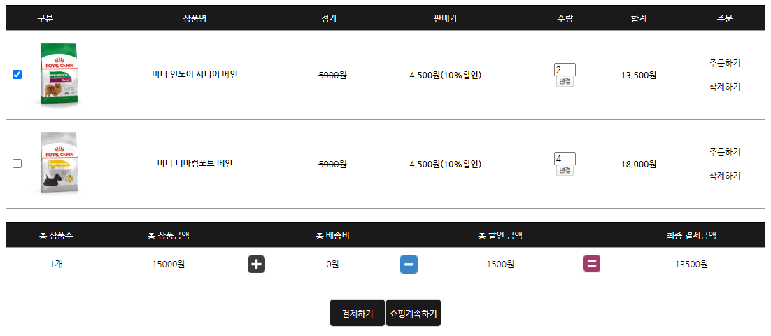
05
화면 및 기능 구현
View | cart/cartList.jsp
Title | 장바구니
Description
체크박스 체크, 해제시 금액 변경
03 | 체크박스 체크, 해제 onClick=“calcGoodsPrice(this)” If (obj.checked==true) { 체크 상태일 때 해당 상품 정가 판매가에 맞춰서 합계, 총 상품수, 총 상품금액, 총 할인 금액, 최종 결제금액 더해주기 } else { 체크 해제일 때 해당 상품 정가 판매가에 맞춰서 합계, 총 상품수, 총 상품금액, 총 할인 금액, 최종 결제금액 빼주기 }
3
반려동물 사료 쇼핑몰 웹개발

Slide 27
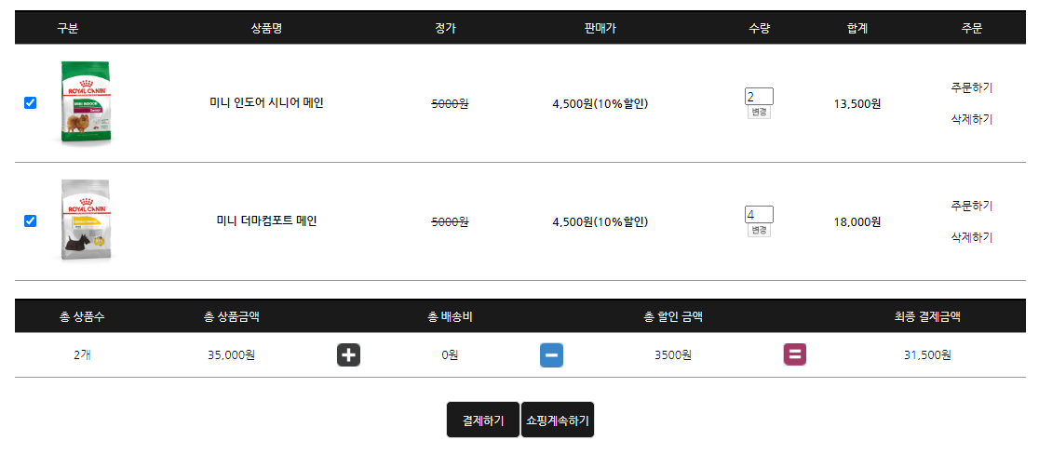
05
화면 및 기능 구현
View | cart/cartList.jsp
Title | 장바구니
Description
개별 장바구니 상품 주문하기
01 | 개별주문하기 상품상세에서 바로 주문하기와 같음 개별 장바구니 상품 주문하기 “javascript:fn_order_each_goods(‘${goods_id}’, ‘${goods_title}’, ‘${goods_sales_price}’, ‘${goods_filename}’);” formObj.action=“${contextPath}/order/orderEachGoods.do”; “/order/orderEachGoods.do” @ModelAttribute(“orderVO”) OrderVO _orderVO session.setAttribute(“myOrderList”, myOrderList); session.setAttribute(“orderer”,memberInfo); 타일즈설정으로 “order/ordereachGoods”, “order/orderAllCartGoods” /WEB-INF/views/order/orderGoodsForm.jsp 레이아웃을 사용함.
1
반려동물 사료 쇼핑몰 웹개발

Slide 28
05
화면 및 기능 구현
View | cart/cartList.jsp
Title | 장바구니
Description
개별 장바구니 상품 삭제하기 선택 상품 주문하기
02 | 개별 장바구니 상품 삭제하기 "javascript:delete_cart_goods('${cart_id}');" formObj.action="${contextPath}/cart/removeCartGoods.do"; "/cart/removeCartGoods.do" @RequestParam("cart_id") int cart_id cartService.removeCartGoods() cartDAO.deleteCartGoods() mapper.cart.deleteCartGoods
03 | 결제하기 버튼 누르면 주문하기 페이지로 이동 fn_order_all_cart_goods() objForm.action=“${contextPath}/order/orderAllCartGoods.do”; “/order/orderAllCartGoods.do” @RequestParam(“cart_goods_qty”) String[] cart_goods_qty Int goods_id = goodsVO.getGoods_id(); OrderVO _orderVO = new OrderVO; _orderVO.setGoods_id(goods_id);
2
3
반려동물 사료 쇼핑몰 웹개발

Slide 29
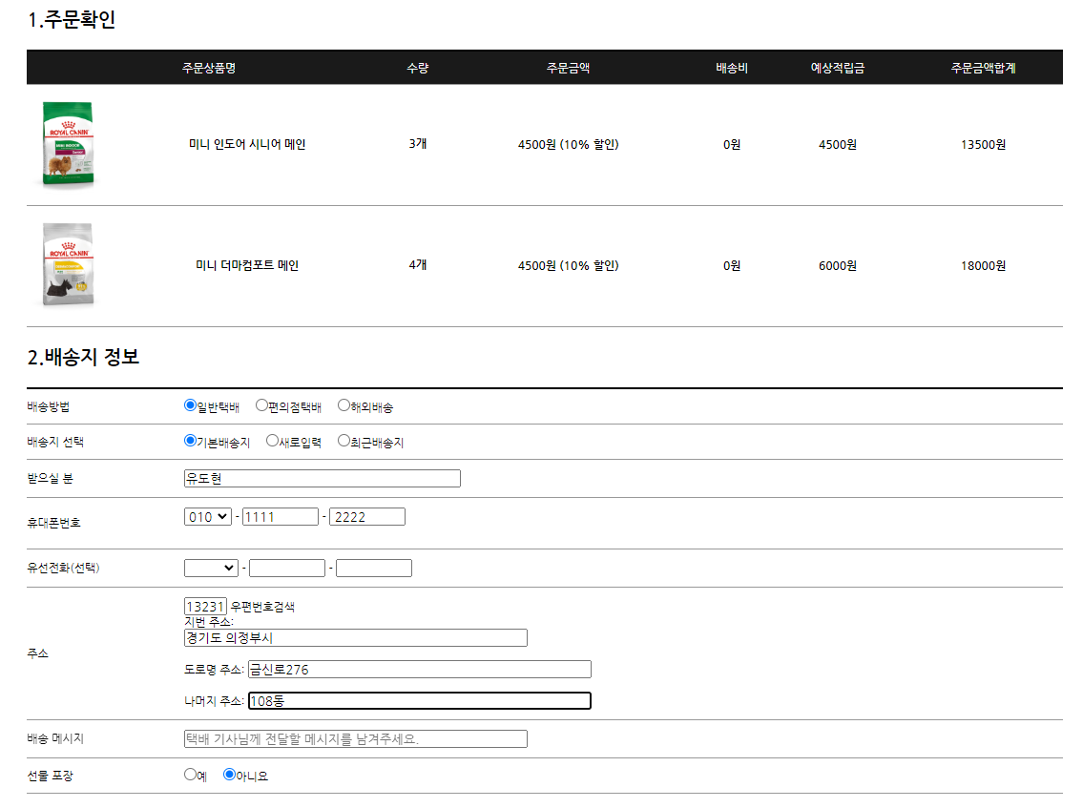
05
화면 및 기능 구현
1
View | order/orderGoodsForm.jsp
Title | 주문하기
Description
주문상품 리스트 뿌리기 기본배송지 출력 및 수정 우편번호검색 기능
01 | /order/orderEachGoods, /order/orderAllCartGoods 모두 /WEB-INF/views/order/orderGoodsForm.jsp 레이아웃을 사용 myOrderList를 for문으로 돌려 출력 해당 리스트는 선택해 들어오거나/카트에서 선택해 진입할 수 있음. "/order/orderEachGoods.do" @ModelAttribute("orderVO") OrderVO _orderVO 로그아웃 상태인 경우 로그인 화면으로 이동 if(isLogOn==null || isLogOn==false){ session.setAttribute("orderInfo", _orderVO”); session.setAttribute("action", "/order/orderEachGoods.do"); return new ModelAndView("redirect:/member/login.do");} "/order/orderAllCartGoods.do" @RequestParam("cart_goods_qty") String[] cart_goods_qty ModelAndView
02 | 기본배송지는 회원의 정보로 채워지고 회원은 기본배송지를 수정할 수 있다.
03 | 우편번호검색 다음 주소 검색 이용해 구현 "http://dmaps.daum.net/map_js_init/postcode.v2.js"
2
3
반려동물 사료 쇼핑몰 웹개발

Slide 30
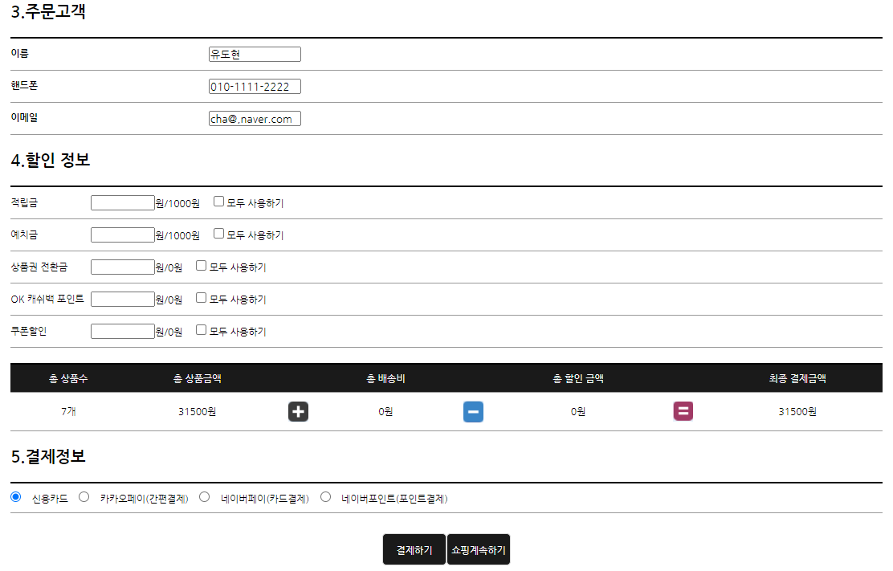
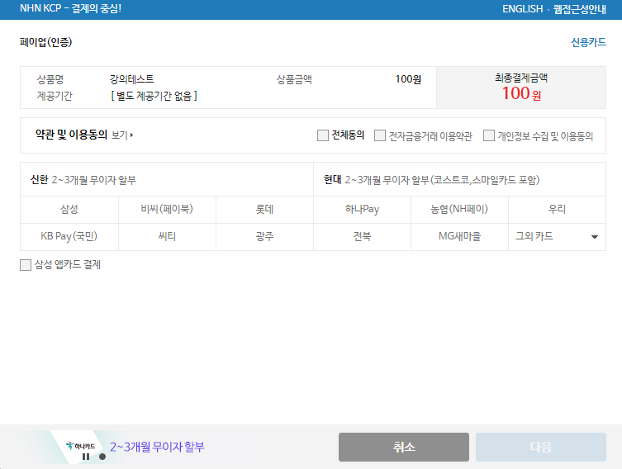
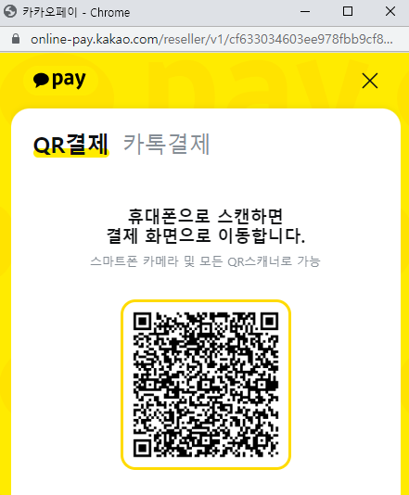
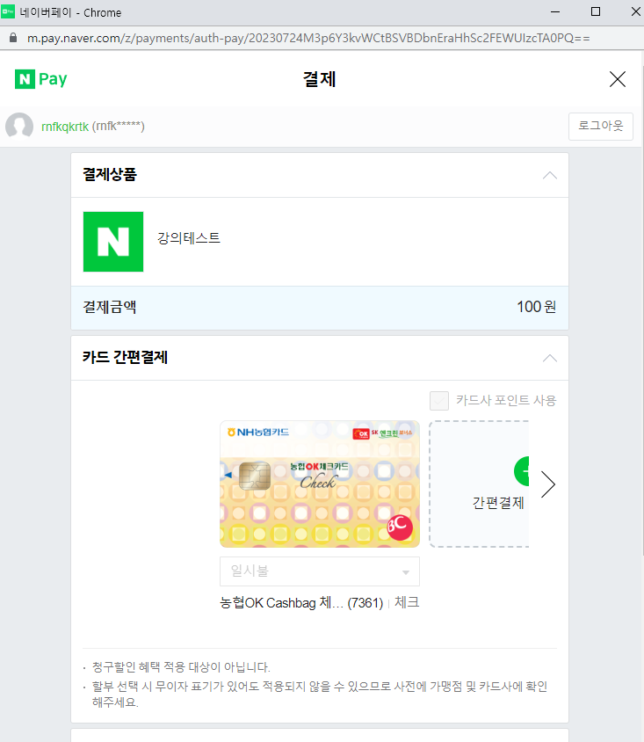
05
화면 및 기능 구현
View | order/orderGoodsForm.jsp
Title | 주문하기
Description
주문금액 계산 결제하기
01 | For문을 실행하여 총 주문금액을 구함. final_total_order_price=${final_total_order_price+ item.goods_sales_price* item.order_goods_qty}
02 | 결제하기 "/order/payToOrderGoods.do“ ordertable에 db추가 + 장바구니에서 삭제 mapper.order.insertNewOrder mapper.order.deleteGoodsFromCart (미구현) 결제정보에서 선택에 따라서 결제서비스 연동 신용카드 fn_pay_card() 카카오페이, 네이버페이, 네이버포인트 fn_show_order_detail() 카카오페이 url : “${contextPath}/payment/kakao/order.do” 네이버페이 url : “${contextPath}/payment/naver/order.do” 네이버포인트 url : “${contextPath}/payment/naver/order.do”
1
2
반려동물 사료 쇼핑몰 웹개발

Slide 31
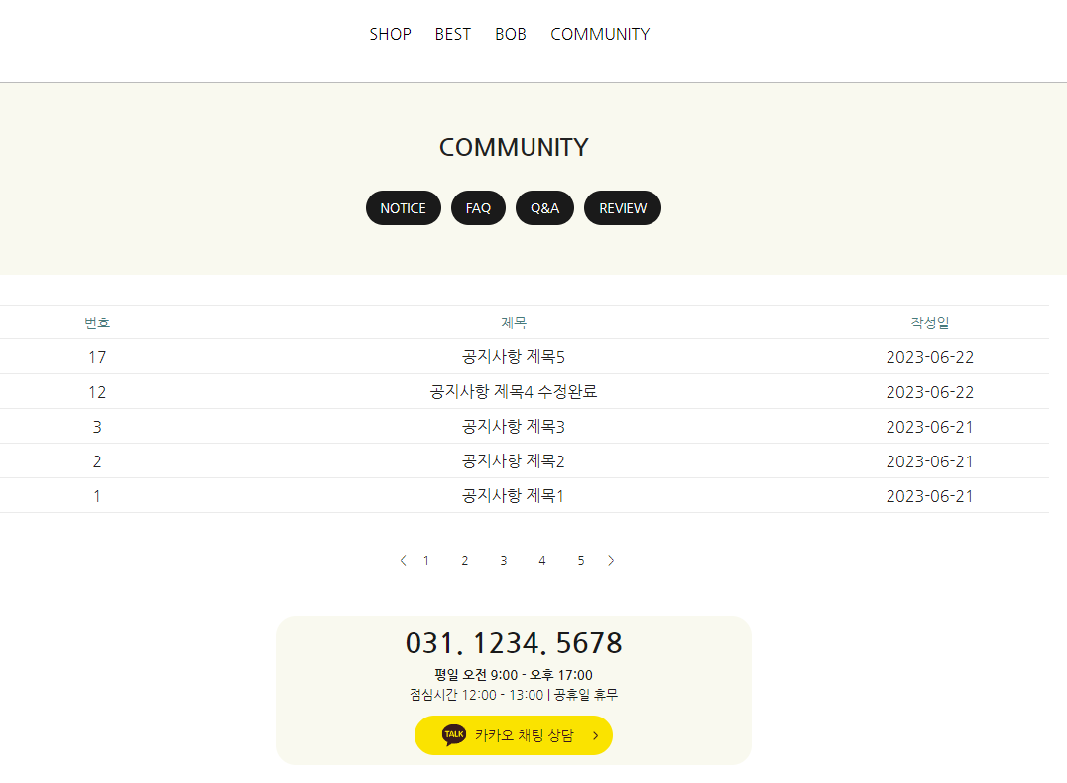
05
화면 및 기능 구현
1
View | customer/noticeMain.jsp
Title | 커뮤니티_공지사항
Description
커뮤니티(게시판기능) 공지사항 공지사항 목록조회 공지사항 상세페이지 이동 페이지 이동
01 | NOTICE 화면이동 "/noticeMain.do“ @RequestParam(required = false) String notice_id mapper.customer.NoticeList ModelAndView
02 | 버튼식 화면이동 Notice = /customer/noticeMain.do 공지사항 페이지 FAQ = /customer/faqMain.do FAQ 페이지 Q&A = /customer/qnaMain.do Q&A 페이지 REVIEW = /customer/reviewMain.do 리뷰 페이지
03 | 8개씩 테이블 화면 출력 요청 @RequestParam(value="page",required=false) String page <NoticeVO>의 리스트 확인 Mapper.customer.NoticeList ModelAndView 해당 tr누르면 공지사항 상세페이지 이동 "/noticeDetail.do?notice_id=${notice_id}“
04 | 상품 목록 페이지의 페이징 구현 동일
2
3
4
반려동물 사료 쇼핑몰 웹개발

Slide 32
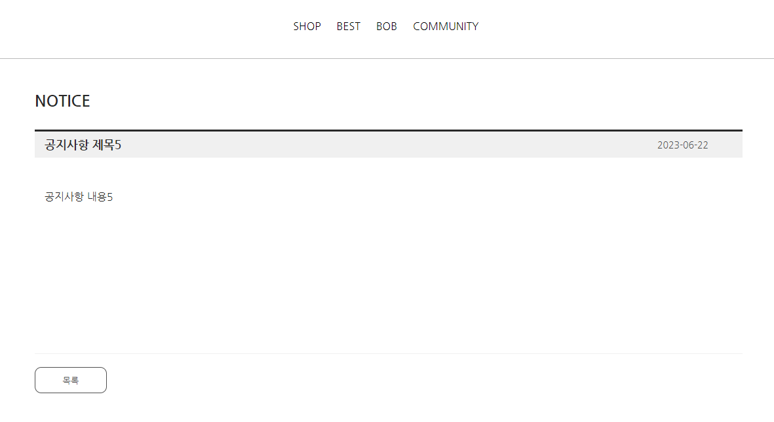
05
화면 및 기능 구현
View | customer/noticeDetail.jsp
Title | 커뮤니티_공지사항
Description
공지사항 Detail 목록 버튼
01 | 공지사항 Detail 불러오기 notice_title, notice_date, notice_content 값을 불러와 출력 “/customer/noticeDetail.do” @RequestParam(“notice_id”) String notice_id mapper.customer.selectNoticeDetail
02 | 목록 버튼 a.href=“noticeMain.do”
1
2
반려동물 사료 쇼핑몰 웹개발

Slide 33
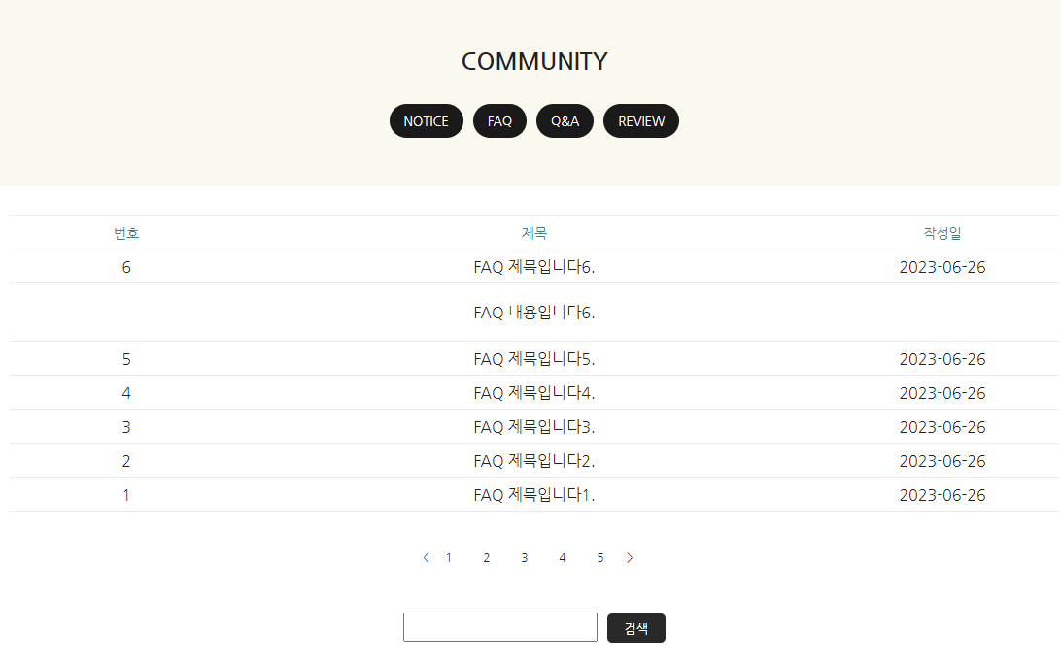
05
화면 및 기능 구현
View | customer/faqMain.jsp
Title | 커뮤니티_FAQ
Description
FAQ 화면 목록 키워드 검색 CONTENT 스크립트 검색 페이징
01 | 1-1) FAQ 화면이동 "/faqMain.do“ NOTICE 화면 구현과 동일 1-2) 버튼식 화면이동 NOTICE 화면과 동일
02 | 8개씩 테이블 화면 출력 요청 @RequestParam(value="page",required=false) String page <FaqVO>의 리스트 확인 Mapper.customer.FaqList ModelAndView
03 | JavaScript를 통한 Content 내용 슬라이드식 표현 slideUp, slideDown
04 | 상품 목록 페이지의 페이징 구현 동일
05 | 키워드 검색 기능 “/customer/faqMain.do” @RequestParam(value="keyword",required = false) String keyword mapper.customer.FaqKeywordSearch 검색 후 페이지이동 <c:when test=“${empty keyword}> 기존 페이지이동 <c:otherwise> 키워드 검색내용 페이지이동
1
2
3
4
5
반려동물 사료 쇼핑몰 웹개발

Slide 34
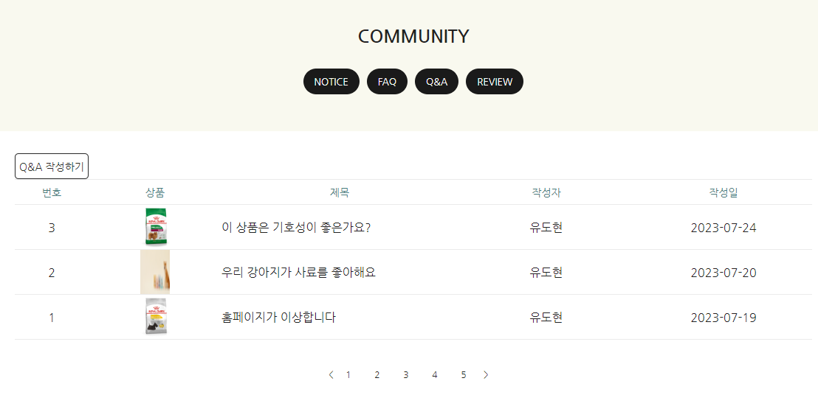
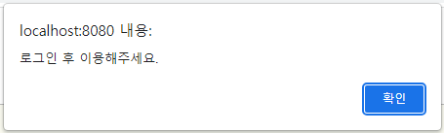
05
화면 및 기능 구현
View | customer/qnaMain.jsp
Title | 커뮤니티_Q&A
Description
Q&A 화면 출력 Q&A 작성하기 버튼 페이지 이동
01 | 1-1) QNA 화면이동 "/qnaMain.do“ NOTICE 화면 구현과 동일 1-2) 버튼식 화면이동 NOTICE 화면과 동일
02 | 8개씩 테이블 화면 출력 요청 @RequestParam(value="page",required=false) String page <QnaVO>의 리스트 확인 Mapper.customer.QnaList ModelAndView
03 | 테이블 목록 클릭 시 화면 이동 “/customer/qnaDetail.do?qna_id=${qna_id}” @RequestParam(“qna_id”) String qna_id Mapper.customer.selectQnaDetail ModelAndView
1
2
3
반려동물 사료 쇼핑몰 웹개발

Slide 35
05
화면 및 기능 구현
View | customer/qnaMain.jsp
Title | 커뮤니티_Q&A
Description
Q&A 화면 출력 Q&A 작성하기 버튼 페이지 이동
04 | 상품 목록 페이지의 페이징 구현 동일
05 | Q&A작성하기 페이지로 이동 <c:when test = “${isLogOn == true and not empty memberInfo}> onClick=“location.href=‘qnaWrite.do’ 로그인이 안되어잇다면 알림 후 로그인창으로 이동 <c:otherwise> onClick=“redirectToLoginForm()” redirectToLoginForm() { alert(“로그인 후 이용해주세요.”); var contextPath = "<%= request.getContextPath() %>"; var url = contextPath + "/member/loginForm.do"; window.location.href = url; }
4
5
반려동물 사료 쇼핑몰 웹개발

Slide 36
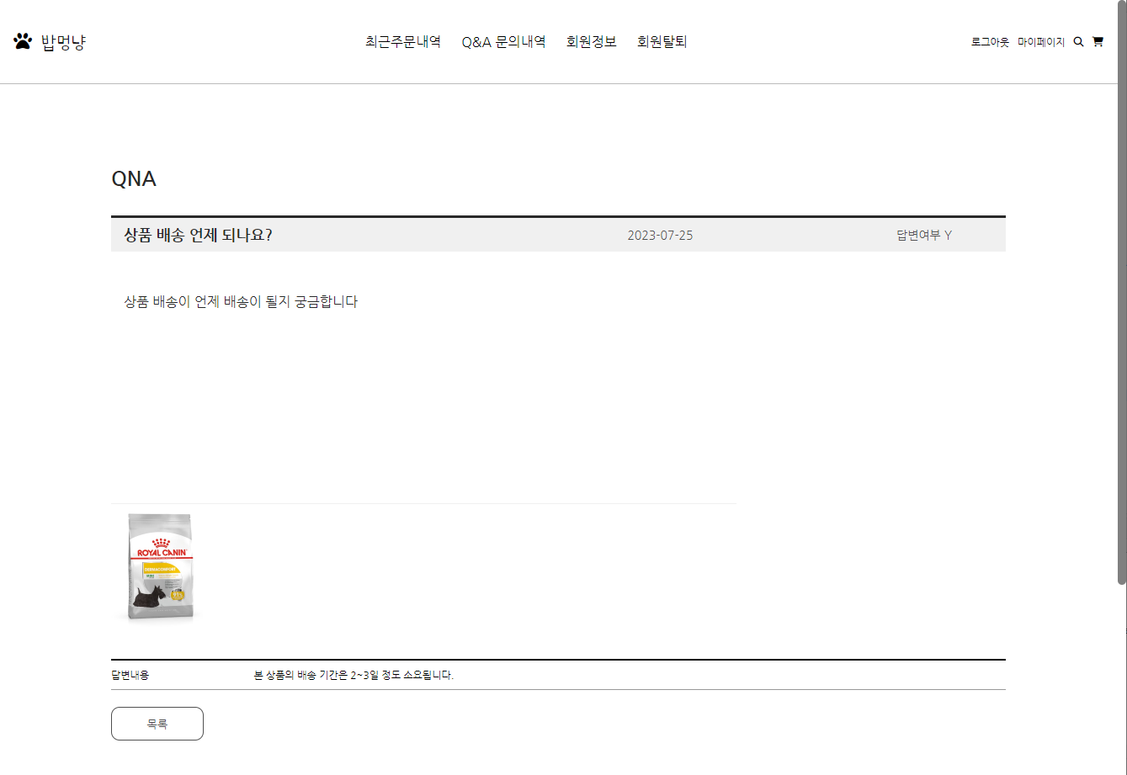
05
화면 및 기능 구현
View | customer/qnaDetail.jsp
Title | 커뮤니티_Q&A
Description
Q&A Detail Q&A 작성 목록 버튼
01 | Q&A 내용을 가져옴 @RequestParam("qna_id") String qna_id <QnaVO>의 qna_title, qna_date, qna_content 값 받아옴
02 | 상품 이미지 출력 "${contextPath}/qnathumbnails.do?qna_id=${qna.qna_id}&fileName=${qna.fileName}“ 이미지 클릭시 이미지 상세 팝업창 열기 onClick=“openImagePopup(‘${contextPath}/qnaOriginalthumbnails.do?qna_id=${qna_id}&filename=${filename});
03 | 3-1) 관리자 페이지에서 답변 등록 시 customer 화면에 답변 내용 출력 @RequestParam("qna_comment") String qna_comment mapper.admin.customer.modifyQna ModelAndView 3-2) 목록 클릭 시 화면이동 “/qnaMain.do”
1
2
3
반려동물 사료 쇼핑몰 웹개발

Slide 37
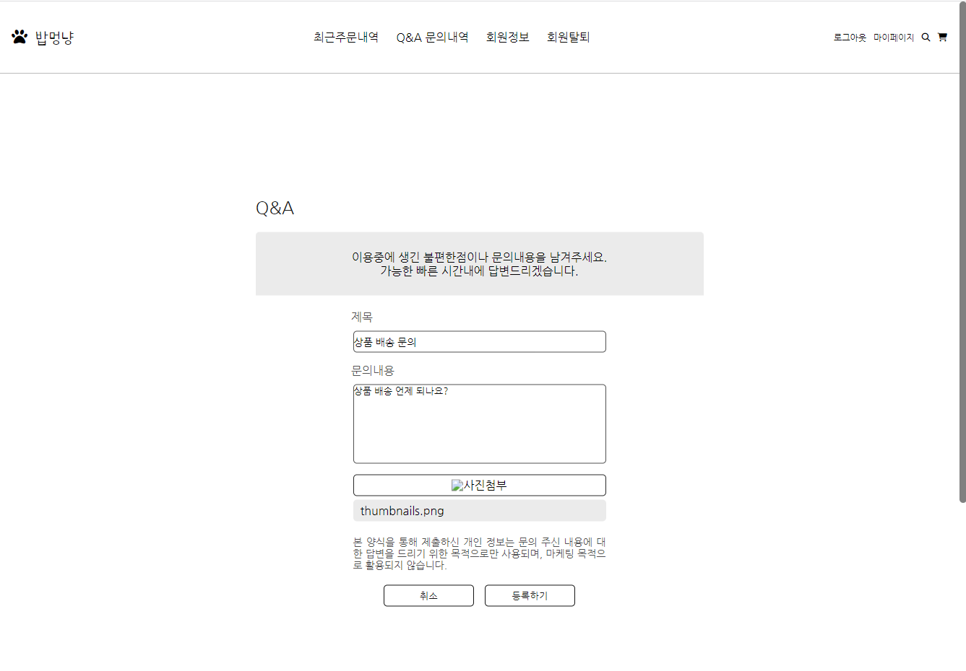
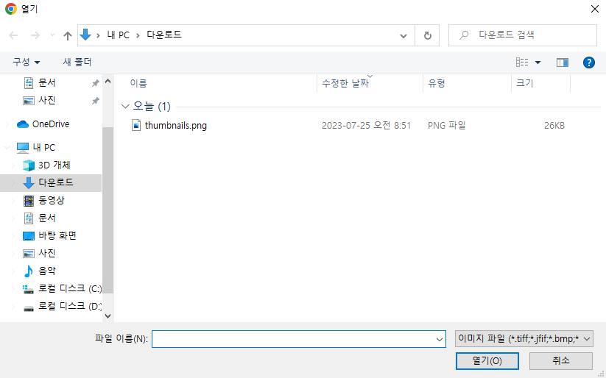
05
화면 및 기능 구현
View | customer/qnaWrite.jsp
Title | 커뮤니티_Q&A
Description
Q&A 작성하기 취소 버튼 등록 버튼 이미지 첨부
01 | Action 을 통해 input 값을 POST로 처리 Input type=“file” 을 보내기 위해서 enctype 설정 <form action="addQna.do" method="POST" enctype="multipart/form-data">
02 | 이미지 파일 첨부 기능 File srcFile = new File (CURR_QNA_IMAGE_REPO_PATH+"\\"+"temp"+"\\“ +imageFileName); File destDir = new File(CURR_QNA_IMAGE_REPO_PATH+"\\"+qna_id); 디렉토리 생성, 파일 생성
03 | 취소 클릭 시 qnaMain으로 화면이동
04 | 4-1) 작성 완료 시 알림창 출현 4-2) 완료 후 “/qnaMain.do” 화면 이동 location.href='"+multipartRequest.getContextPath()+ "/customer/qnaMain.do';
1
4
2
3
반려동물 사료 쇼핑몰 웹개발

Slide 38
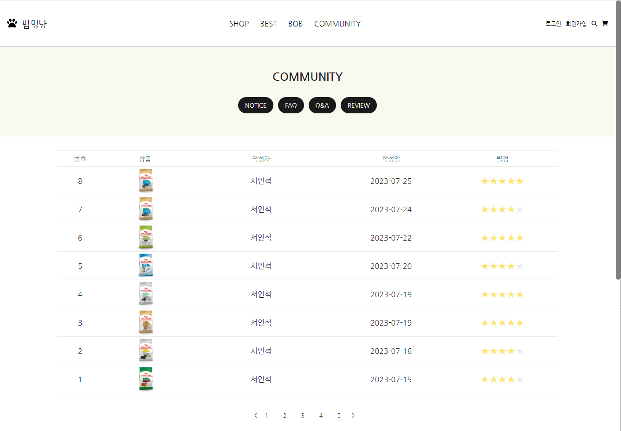
05
화면 및 기능 구현
View | customer/reviewMain.jsp
Title | 커뮤니티_Review
Description
REVIEW 페이지 출력 REVIEW 테이블 출력 검색 페이징 별점 기능
01 | 1-1) REVIEW 화면이동 "/reviewMain.do“ NOTICE 화면 구현과 동일 1-2) 버튼식 화면이동 NOTICE 화면과 동일
02 | 2-1) 전체 리뷰 출력 2-2) 한 페이지 당 8개 씩 출력 @RequestParam(value="page",required=false) String page <ReviewVO> 조회 Mapper.customer.ReviewList ModelAndView
03 | 별점 기능 추가 review_star 컬럼 값을 가져와 “/reviewMain.do”출력
04 | 상품 목록 페이지의 페이징 구현 동일
1
2
3
4
반려동물 사료 쇼핑몰 웹개발

Slide 39
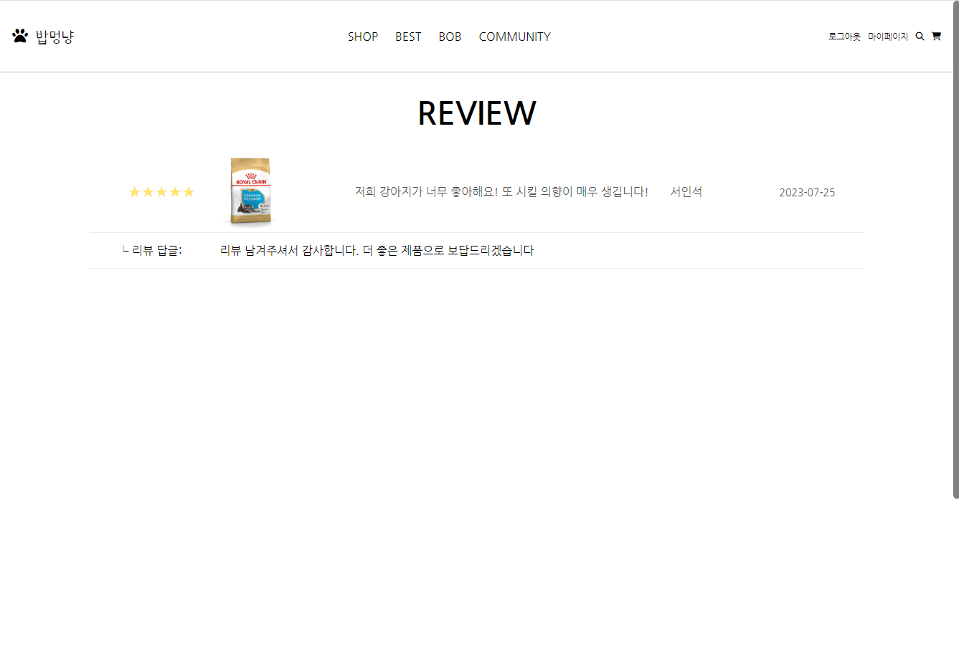
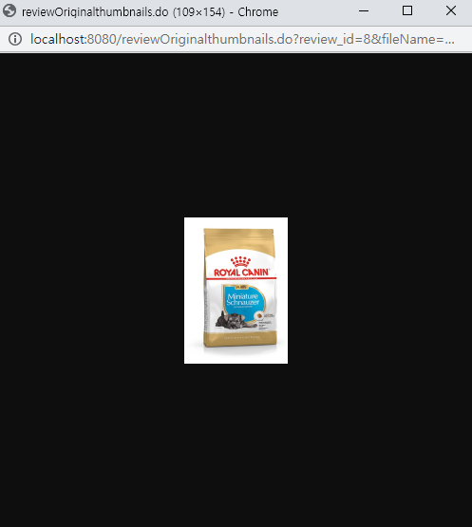
05
화면 및 기능 구현
View | customer/reviewDetail.jsp
Title | 커뮤니티_Review
Description
REVIEW 작성 내역 출력 이미지 팝업 관리자 리뷰 답글 내역 출력
01 | 작성 리뷰 내역 출력 “customer/reviewDetail.do?review_id=8” @RequestParam("review_id") String review_id mapper.customer.selectReviewDetail ModelAndView
02 | 2-1) 상품 이미지 출력 "${contextPath}/reviewthumbnails.do?review_id=${list.review_id}&fileName=${list.fileName}” 2-2) 이미지 클릭 시 팝업창 출현( JavaScript ) function openImagePopup(imageUrl)
03 | 관리자 페이지에서 답변 등록 시 customer 화면에 답변 내용 출력 @RequestParam(“review_comment") String review_comment mapper.admin.customer.modifyReview ModelAndView
2
1
3
2
반려동물 사료 쇼핑몰 웹개발

Slide 40
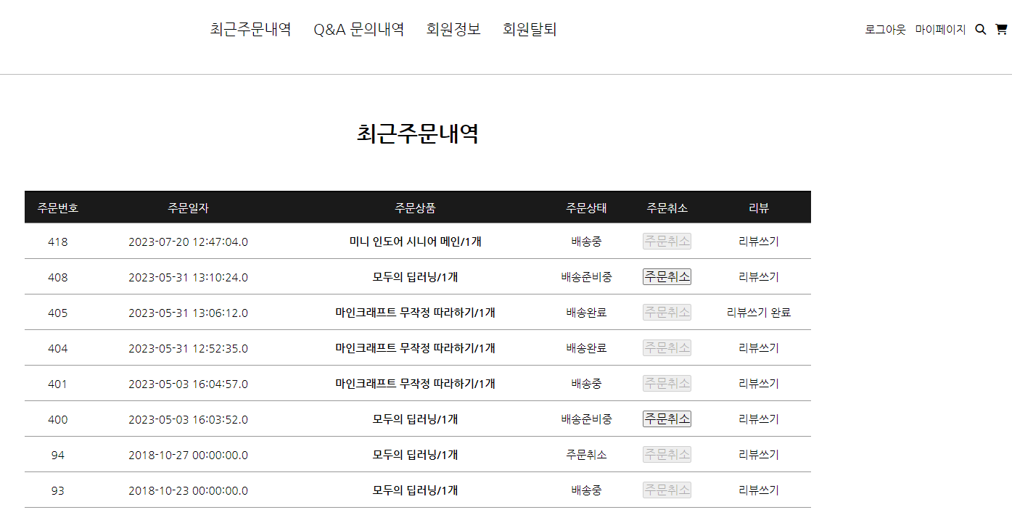

05
화면 및 기능 구현
1
View | mypage/myPageMain.jsp
Title | 마이페이지 홈 / 주문목록
Description
마이페이지 화면이동 주문상품 상세페이지 이동 주문번호 상세페이지 이동 주문취소 리뷰쓰기
01 | 화면이동 "${contextPath}/mypage/myPageMain.do" "${contextPath}/mypage/myQnaList.do" "${contextPath}/mypage/myDetailInfo.do“ “confirmMsg()” url : “${contextPath}/mypage/deleteMember.do”
02 | 주문상품 클릭시 해당 상품 상세페이지 이동 “${contextPath}/goods/goodsDetail.do?goods_id=${goods.id}” 주문번호 클릭시 해당 주문 상세페이지 이동 “${contextPath}/mypage/myOrderDetail.do?order_id=${order_id}”
2
반려동물 사료 쇼핑몰 웹개발

Slide 41
05
화면 및 기능 구현
View | mypage/myPageMain.jsp
Title | 마이페이지 홈 / 주문목록
Description
마이페이지 화면이동 주문상품 상세페이지 이동 주문번호 상세페이지 이동 주문취소 리뷰쓰기
03 | 주문취소 fn_cancel_order(‘${order_id}’) confirm(“주문을 취소하시겠습니까?”); formObj.action = “${contextPath}/mypage/concelMyOrder.do”; 주문상태가 배송준비중 일 때만 주문취소 가능 <c:when test=“${delivery_state == delivery_prepared}> <c:otherwise> input disabled
04 | 리뷰쓰기 “${contextPath}/customer/reviewWrite.do?goods_id=${goods_id}& order_id=${order_id}” 배송완료된 주문내역만 리뷰쓰기 가능 <c:when test=“${delivery_state == finished_delivering}> <c:otherwise> onClick=“Alert()”
3
4
반려동물 사료 쇼핑몰 웹개발

Slide 42


05
화면 및 기능 구현
View | customer/reviewWrite.jsp
Title | 리뷰쓰기
Description
상품 이미지 불러오기 별점 체크 사진 첨부 리뷰 내용 취소하기, 등록하기
01 | 상품 이미지 불러오기 “${contextPath}/thumbnails.do?goods_id=${goods_id}&filename=${filename}”
02 | 별부분에 마우스 hover 연한 노란색 클릭시 진한 노란색 score(this.form) 별 개수에 맞춰서 ‘선택하세요‘ 문구가 ‘n점‘ 으로 바뀜
03 | 사진 첨부 input type = “file” 사진 첨부시 onChange=“loadFile(this) 함수안에서 이미지 width, height, objectFit 설정
04 | 리뷰 내용 적고 등록하기 10자이상 적지 않으면 해당 알림이 뜸 If( reviewContent.trim().length < 10 ) { alert(“리뷰를 10자 이상 작성해주세요.”); return false; } return true;
05 | 취소하기 버튼 누르면 뒤로가기 onClick=“history.back()” 등록하기 버튼 누르면 submit form action=“/customer/addReview.do”
1
2
3
4
5
반려동물 사료 쇼핑몰 웹개발

Slide 43

05
화면 및 기능 구현
View | mypage/myQnaList.jsp
Title | 나의 Q&A 문의내역
Description
QNA 문의내역 QNA 작성하기 페이지 전환
01 | QNA 작성하기 버튼을 누르면 QNA작성 페이지로 이동 onClick=“location.href=‘myQnaWrite.do’”
02 | 내가 쓴 문의 내역 전체 조회 “/mypage/myQnaList.do” @RequestParam(value=“page”, required=false) String page Map<String, List> qnaMap=myPageService(String.valueOf(member_id), String.valueOf(startRowNum), String.valueOf(endRowNum)); List<QnaVO> qnaList = qnaMap.get(“qnaList”); mav.addObject(“qnaList”, qnaList); 해당 QNA 클릭시 QNA 상세페이지로 이동 onClick=“location.href=‘myQnaDetail.do?qna_id=${qna_id}
03 | 문의 내역 10개씩 출력 int num_page_no = Integer.parseInt( page ); int num_page_size = 10; int startRowNum = (num_page_no – 1) * num_page_size +1; int endRowNum = (num_page_no * num_page_size); page버튼 누르면 controller에 page값 전달 및 조회
1
2
3
반려동물 사료 쇼핑몰 웹개발

Slide 44

05
화면 및 기능 구현
View | mypage/myQnaDetail.jsp
Title | 나의 Q&A 문의내역
Description
QNA 상세페이지
01 | QNA 상세페이지에서 답변여부 확인 가능 “/mypage/myQnaDetail.do” @RequestParam(“qna_id”) String qna_id myPageService.selectQnaDetail(qna_id);
02 | 목록 버튼 누르면 내가 쓴 Q&A문의내역으로 이동 a.href=“myQnaList.do”
1
2
반려동물 사료 쇼핑몰 웹개발

Slide 45

05
화면 및 기능 구현
1
2
View | mypage/myDetailInfo.jsp
Title | 내 상세 정보
Description
회원정보 우편번호검색 수정하기 탈퇴하기 SMS, E-MAIL 체크
01 | 회원정보 클릭 시 화면이동 "/mypage/myDetailInfo.do"
02 | 탈퇴하기 admin회원삭제와 같은기능. "/mypage/deleteMyInfo.do" adminMemberService.modifyMemberInfo() adminMemberDAO.modifyMemberInfo() mapper.admin.member.modifyMemberInfo
03 | 각 영역 수정 부분 클릭 후 수정 수정 사항 memberMap에 담아 저장 후 memberVO로 이동 memberVO=(MemberVO)myPageService.modifyMyInfo(memberMap); Session.removeAttribute(＂memberInfo＂); Session.setAttribute(＂memberInfo＂, memberVO);
04 | 체크 박스 활용 SMS, e-mail 수신 체크
05 | 우편번호 수정 값 default 값인 “post”로 DB 전달 <form name="frm_mod_member">
3
4
5
반려동물 사료 쇼핑몰 웹개발

Slide 46

05
화면 및 기능 구현
1
View | admin/adminGoodsMain.jsp
Title | 상품관리
Description
상품관리 키워드 검색 조회 상품등록 하단 페이징버튼
01 | 상품뿌리기 "/admin/goods/goodsList.do" @RequestParam Map<String, String> dateMap mapper.admin.goods.selectNewGoodsList ModelAndView
02 | 상품등록 페이지 화면이동 “admin/goods/addNewGoodsForm.do”
03 | 키워드 검색 조회 시 키워드 관련 모든 상품 조회 전체 조회 : 10개씩 출력 검색 조회 : 10개 씩 출력 예정이나 미구현
04 | 해당 상품 클릭 시 화면 이동 “admin/goods/modifyGoodsForm.do?goods_id=${goods_id}”
05 | 상품 목록 페이지 : 1페이지당 10개 씩 출력 10개 이상 : 다음페이지로 이동
2
3
4
5
반려동물 사료 쇼핑몰 웹개발

Slide 47



05
화면 및 기능 구현
View | admin/goods/addNewGoodsForm.jsp
Title | 상품 등록
Description
상품등록 상품소개 상품이미지 등록
01 | 1-1) 상품 등록 화면이동 “admin/goods/addNewGoodsForm.do" @RequestParam Map<String, String> dateMap ModelAndView 1-2) 상품정보, 상품소개, 상품 이미지
02 | Input 각 각의 name 지정 Enumeration enu = multipartRequest.getParameterNames(); newGoosMap.put Int goods_id = adminGoodsService.addNewGoods(newGoodsMap); mapper.admin.goods.insertNewGoods mapper.admin.goods.insertGoodsImageFile
03 | 상품 등록 완료 후 화면 이동 “/admin/goods/adminGoodsMain.do” 상품 등록 실패 시 상품 등록창 다시 불러오기 “/admin/goods/addNewGoodsForm.do”
04 | 상품 등록 하기 완료 후 알림창 출현
1
2
4
3
반려동물 사료 쇼핑몰 웹개발

Slide 48


05
화면 및 기능 구현
View | admin/goods/modifyGoodsForm.jsp
Title | 상품수정
Description
상품정보 수정 상품소개 수정 상품이미지 수정
01 | 상품정보, 소개, 이미지 수정 fn_modify_goods(‘${goods_id}’, attribute); attribute 이름에 따라서 value값 적용 Ajax url : “${contextPath}/admin/goods/modifyGoodsInfo.do” “admin/goods/modifyGoodsInfo.do” @RequestParam(“goods_id”) String goods_id @RequestParam(“attribute”) String attribute @RequestParam(“value”) String value Map<String,String> goodsMap = new HashMap<String,String>(); goodsMap.put(“goods_id”, goods_id); goodsMap.put(attribute, value); adminGoodsService.modifyGoodsInfo(goodsMap);
02 | 수정 완료 후 알림창
1
2
반려동물 사료 쇼핑몰 웹개발

Slide 49

05
화면 및 기능 구현
1
View | admin/adminorderMain.jsp
Title | 주문/배송관리
Description
주문목록 주문 상세정보 배송상태 수정하기
01 | 1-1) 주문관리 페이지 화면이동 “${contextpath}/admin/adminOrderMain.do” 1-2) DB 주문목록 끌어오기 "/admins/order/orderList.do” @RequestParam Map<String, String> dateMap mapper.admin.order.selectNewOrderList
02 | 주문 상세정보 해당 주문건 클릭시 주문 상세페이지로 이동 ${pageContext.request.contextPath}/admin/order/orderDetail.do?order_id=${order_id} “/admin/orderDetail.do” @RequestParam(“order_id”) int order_id mapper.admin.order.selectOrderDetail mapper.admin.order.selectOrderer
03 | 배송상태 수정하기 "/admins/order/modifyDeliveryState.do" @RequestParam Map<String, String> deliveryMap mapper.admin.order.updateDeliveryState
2
3
반려동물 사료 쇼핑몰 웹개발

Slide 50

05
화면 및 기능 구현
1
View | admin/adminMemberMain.jsp
Title | 회원관리
Description
회원리스트 출력 회원 상세정보 탈퇴여부 테이블 페이징
01 | 회원관리 화면이동 "/admin/member/adminMemberMain.do“ @RequestParam Map<String, String> dateMap mapper.admin.adminMemberMain.listMember ModelAndView
02 | 회원정보 클릭시 회원 상세정보 페이지로 이동 “/admin/member/memberDetail.do?member_id=${member_id}
03 | 탈퇴여부 보여주기 <c:when test=“${del_yn == ‘N’}”> 활동중 <c:otherwise> 탈퇴
04 | 상품 목록 페이지의 페이징 구현 동일
3
2
4
반려동물 사료 쇼핑몰 웹개발

Slide 51

05
화면 및 기능 구현
View | admin/customer/adminNoticeMain.jsp
Title | 관리자_게시판관리_공지사항
Description
공지사항 글등록 공지사항 글삭제 공지사항 검색 공지사항 상세페이지 페이지 이동
01 | 글등록 페이지로 이동 onClick=“location.href=‘adminNoticeWrite.do”
02 | 체크버튼 체크 후 글삭제 onClick=“document.getElementById(‘admindelete’).submit(); “/admin/customer/deleteNotice.do” @RequestParam(“notice_id”) List<String> notice_id mapper.admin.customer.deleteNotice
03 | Keyword 입력 후 검색 “/admin/customer/adminNoticeMain.do” @RequestParam(value=“page”, required=false) String page, @RequestParam(value=“keyword”, required=false) String keyword mapper.admin.customer.NoticeKeywordSearch
1
2
3
반려동물 사료 쇼핑몰 웹개발

Slide 52
05
화면 및 기능 구현
View | admin/customer/adminNoticeMain.jsp
Title | 관리자_게시판관리_공지사항
Description
공지사항 글등록 공지사항 글삭제 공지사항 검색 공지사항 상세페이지 페이지 이동
04 | 한 페이지 당 5개 씩 출력 @RequestParam(value="page",required=false) String page <NoticeVO> 조회 mapper.admin.customer.NoticeList ModelAndView 해당 글을 누르면 상세페이지로 이동 “adminNoticeDetail.do?notice_id=${notice_id} mapper.admin.customer.selectNoticeDetail
05 | int num_page_no = Integer.parseInt( page ); int num_page_size = 5; int startRowNum = (num_page_no – 1) * num_page_size +1; int endRowNum = (num_page_no * num_page_size); page버튼 누르면 controller에 page값 전달 및 조회 검색 후 페이지이동 <c:when test=“${empty keyword}> 기존 페이지이동 <c:otherwise> 키워드 검색내용 페이지이동
4
5
반려동물 사료 쇼핑몰 웹개발

Slide 53

05
화면 및 기능 구현
View | admin/customer/adminNoticeDetail.jsp
Title | 관리자_게시판관리_공지사항
Description
공지사항 단일조회 공지사항 수정 목록 버튼
01 | notice_title, notice_content, notice_date 불러오기 “/admin/adminNoticeDetail.do” @RequestParam(“notice_id”) String notice_id mapper.admin.customer.selectNoticeDetail
02 | 제목, 내용 수정 Input name을 notice_title, notice_content로 전달
03 | a태그를 이용 “adminNoticeMain.do”
04 | form action=“modifyNotice.do” “/admin/modifyNotice.do” @RequestParam("notice_id") String notice_id @RequestParam("notice_title") String notice_title @RequestParam("notice_content") String notice_content mapper.admin.customer.modifyNotice
1
2
3
4
반려동물 사료 쇼핑몰 웹개발

Slide 54

05
화면 및 기능 구현
View | admin/customer/adminNoticeWrite.jsp
Title | 관리자_게시판관리_공지사항
Description
공지사항 등록
01 | Input name notice_title, notice_content 이름으로 전달
02 | 뒤로 가기 버튼 onClick=“history.back()”
03 | form action=“addNotice.do” “/admin/addNotice.do” @RequestParam(“noticeVO”) NoticeVO noticeVO mapper.admin.customer.insertNotice
1
2
3
반려동물 사료 쇼핑몰 웹개발

Slide 55

05
화면 및 기능 구현
View | admin/customer/adminFaqMain.jsp
Title | 관리자_게시판관리_FAQ
Description
Admin FAQ 페이지 출력 글등록 버튼 글삭제 버튼 키워드 검색 버튼 검색 페이징 기능
01 | NOTICE 글등록 기능과 동일
02 | NOTICE 글삭제 기능과 동일
03 | NOTICE 검색 기능과 동일
04 | NOTICE 테이블 출력 및 클릭 시 디테일 페이지 이동 기능 동일
05 | NOTICE 페이징 기능과 동일
1
2
3
4
5
반려동물 사료 쇼핑몰 웹개발

Slide 56

05
화면 및 기능 구현
View | admin/customer/adminFaqDetail.jsp
Title | 관리자_게시판관리_FAQ
Description
Admin FAQ Detail 페이지 출력 목록 버튼 수정 버튼
01 | NOTICE 의 화면 출력과 동일
02 | 목록 클릭 시 화면 이동 “/admin/customer/adminFaqMain.do”
03 | NOTICE 수정 기능과 동일
1
2
3
반려동물 사료 쇼핑몰 웹개발

Slide 57

05
화면 및 기능 구현
View | admin/customer/adminQnaMain.jsp
Title | 관리자_게시판관리_Q&A
Description
Admin QNA 화면 출력 답변여부 기능 키워드 검색 버튼 검색 페이징 기능
01 | NOTICE 키워드 검색 기능과 동일
02 | 2-1) NOTICE 화면출력 기능과 동일 2-2) content 클릭 시 디테일 페이지로 이동 “/admin/customer/adminQnaDetail.do?qna_id=6” @RequestParam(“qna_id”) String faq_id Mapper.admin.customer.selectQnaDetail ModelAndView
03 | 답변 여부 기능 @RequestParam("qna_comment") String qna_comment mapper.admin.customer.modifyQna ${qna.qna_status } 의 형태로 컬럼 값을 가져옴
04 | NOTICE 페이징 기능과 동일
1
3
2
4
반려동물 사료 쇼핑몰 웹개발

Slide 58

05
화면 및 기능 구현
View | admin/customer/adminQnaDetail.jsp
Title | 관리자_게시판관리_Q&A
Description
Admin QNA Detail 페이지 출력 답변내용 입력 답변하기 버튼 목록 버튼 이미지 출력
01 | 해당 Q&A 테이블 값을 출력 @RequestParam("qna_id") String qna_id mapper.admin.customer.selectQnaDetail ModelAndView
02 | 2-1) 문의 상품의 이미지를 불러옴 "${contextPath}/qnathumbnails.do?qna_id=${qna.qna_id}&fileName=${qna.fileName}“ 2-3) 이미지 클릭 시 팝업 창 출현 views.customer.qnaDetail.jsp 의 팝업 창 기능과 동일 JavaScript 사용
03 | 3-1) 답변 내용 입력 값 form 형태 <form action="modifyQna.do" id="modify"> 3-2) 버튼 클릭 시 해당 값 submit으로 보냄 <input type="button" value="답변하기" onclick= "document.getElementById('modify').submit();" id="modify_btn">
04 | 목록 버튼 클릭 시 화면 이동 “/admin/customer/adminQnaMain.do”
1
2
3
4
반려동물 사료 쇼핑몰 웹개발

Slide 59

05
화면 및 기능 구현
View | admin/customer/adminReviewMain.jsp
Title | 관리자_게시판관리_Review
Description
Admin REVIEW 화면 출력 키워드 검색 버튼 검색 페이징 기능 Content 클릭 시 화면 이동
01 | NOTICE 키워드 검색 기능과 동일
02 | 2-1) NOTICE 화면출력 기능과 동일 2-2) content 클릭 시 디테일 페이지로 이동( QNA 이동기능동일 ) “/admin/customer/adminReviewDetail.do?review_id=8” @RequestParam(“review_id”) String review_id mapper.admin.customer.selectReviewDetail ModelAndView
03 | NOTICE 페이징 기능과 동일
1
2
3
반려동물 사료 쇼핑몰 웹개발

Slide 60

05
화면 및 기능 구현
View | admin/customer/adminReviewDetail.jsp
Title | 관리자_게시판관리_Review
Description
Admin REVIEW Detail 페이지 출력 답변내용 입력 답변하기 버튼 이미지 출력
01 | 해당 Q&A 테이블 값을 출력 @RequestParam(“reivew_id") String review_id mapper.admin.customer.selectReviewDetail ModelAndView
02 | Customer 별점 기능과 동일
03 | QnA 이미지 출력 기능과 동일
04 | 4-1) 답변 내용 입력 값 form 형태 <form action="modifyReview.do" id="modify"> 4-2) 버튼 클릭 시 해당 값 submit으로 보냄 <input type="hidden" name="review_id" value="${ review.review_id }"> <textarea name="review_comment"id=""> ${ review.review_comment }</textarea>
1
2
3
4
반려동물 사료 쇼핑몰 웹개발

Slide 61



06
RPA 구현
전체 프로세스
반려동물 사료 쇼핑몰 웹개발

Slide 62

06
RPA 구현
Init_Config_확인_전달
반려동물 사료 쇼핑몰 웹개발

Slide 63

06
RPA 구현
Init_Config_파일확인_및_생성
반려동물 사료 쇼핑몰 웹개발

Slide 64

06
RPA 구현
Init_Config_데이터전달
반려동물 사료 쇼핑몰 웹개발

Slide 65


06
RPA 구현
T_Check_Board
반려동물 사료 쇼핑몰 웹개발

Slide 66

06
RPA 구현
T_Send_Mail
반려동물 사료 쇼핑몰 웹개발

Slide 67

06
RPA 구현
T_Write_Excel
반려동물 사료 쇼핑몰 웹개발

Slide 68

06
RPA 구현
T_Get_Data
반려동물 사료 쇼핑몰 웹개발

Slide 69



06
RPA 구현
리소스_Config.xlsx
반려동물 사료 쇼핑몰 웹개발

Slide 70

06
RPA 구현
첨부파일
반려동물 사료 쇼핑몰 웹개발

Slide 71

06
RPA 구현
반려동물 사료 쇼핑몰 웹개발

